Slide 1
Overzicht 2010 - 2014

Slide 2
BOUWEN EN WONEN

Slide 3
Negen Kernen
Kom Herpen
De Bulk
Vakantiepark Herperduin
Berghemseweg / Heiweg
Bestemmingsplannen
Notes:
Werkgroep 4 scenario’s uitgewerkt en deze kwam als beste uit de bus.
OKSV voorziet competitievoetbal voor meerdere teams
Een locatie voor beide verenigingen
Voordelen: Exploitatievoordeel, zeer goed voor de leefbaarheid en sociale cohesie
Investeringen kunnen door zelfwerkzaamheid worden gereduceerd

Slide 4
Herperhof

Slide 5
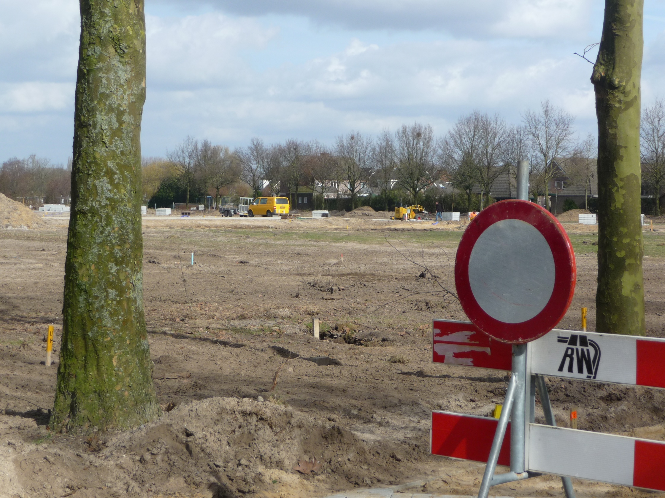
Wilgendaal 2010

Slide 6
Wilgendaal 2014

Slide 7
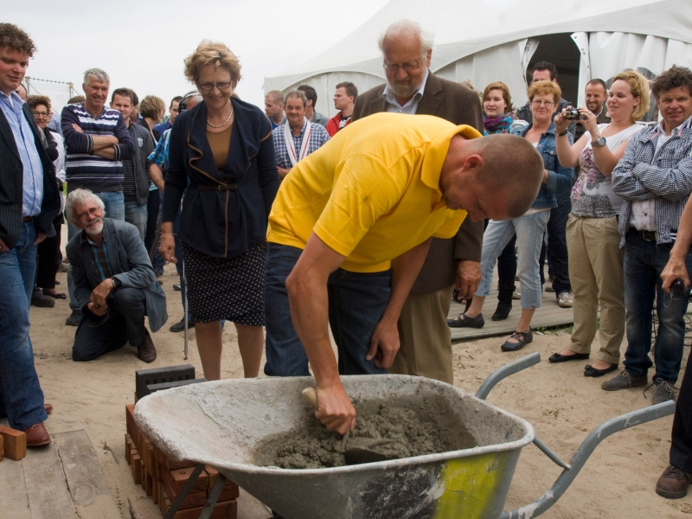
Starterswoningen

Slide 8
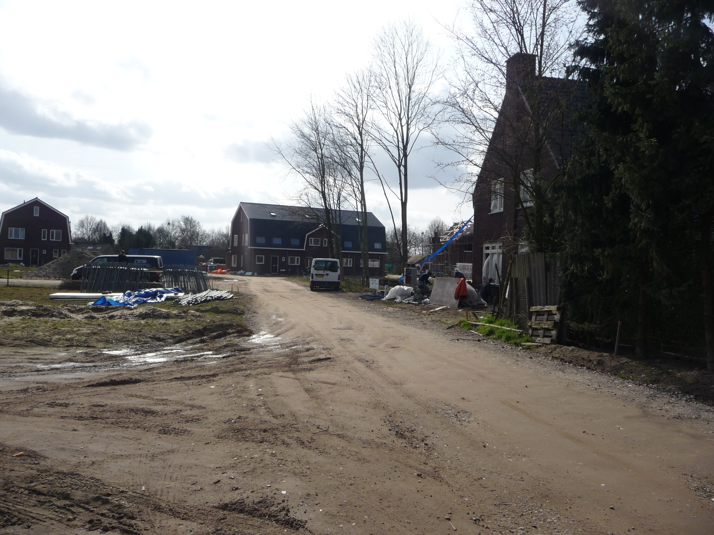
Asboom 2010

Slide 9
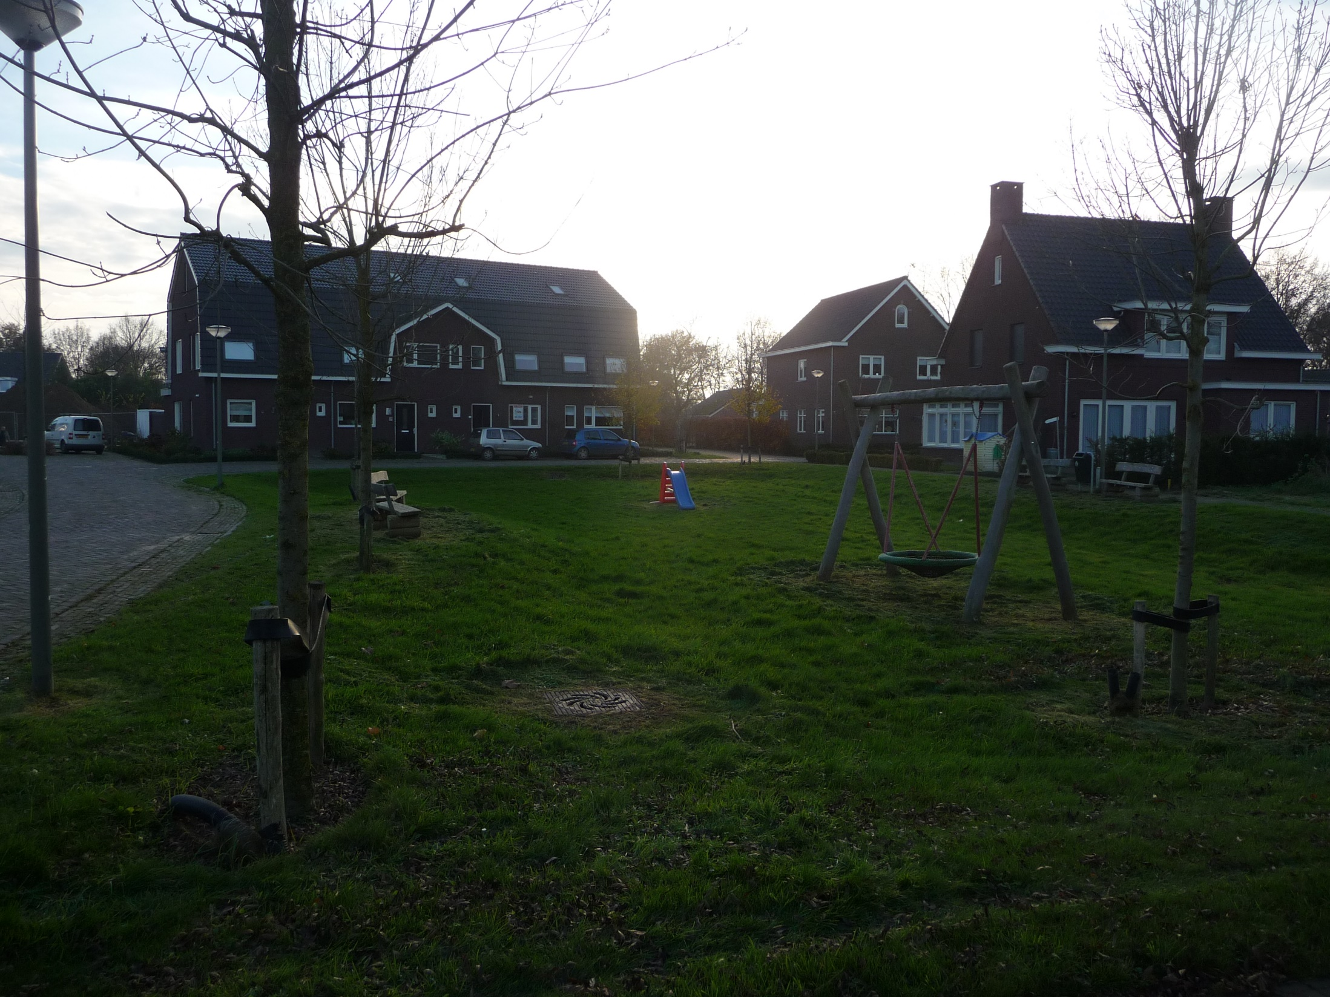
De Jas 2014

Slide 10
Overdragen:
Afspraken Wilgendaal / Asboom
BP Berghemseweg / Heiweg
BP Buitengebied 2016
Visieontwikkeling Herpen West
Bouwen en Wonen
Notes:
Werkgroep 4 scenario’s uitgewerkt en deze kwam als beste uit de bus.
OKSV voorziet competitievoetbal voor meerdere teams
Een locatie voor beide verenigingen
Voordelen: Exploitatievoordeel, zeer goed voor de leefbaarheid en sociale cohesie
Investeringen kunnen door zelfwerkzaamheid worden gereduceerd

Slide 11
Infrastructuur / Openbare ruimte

Slide 12
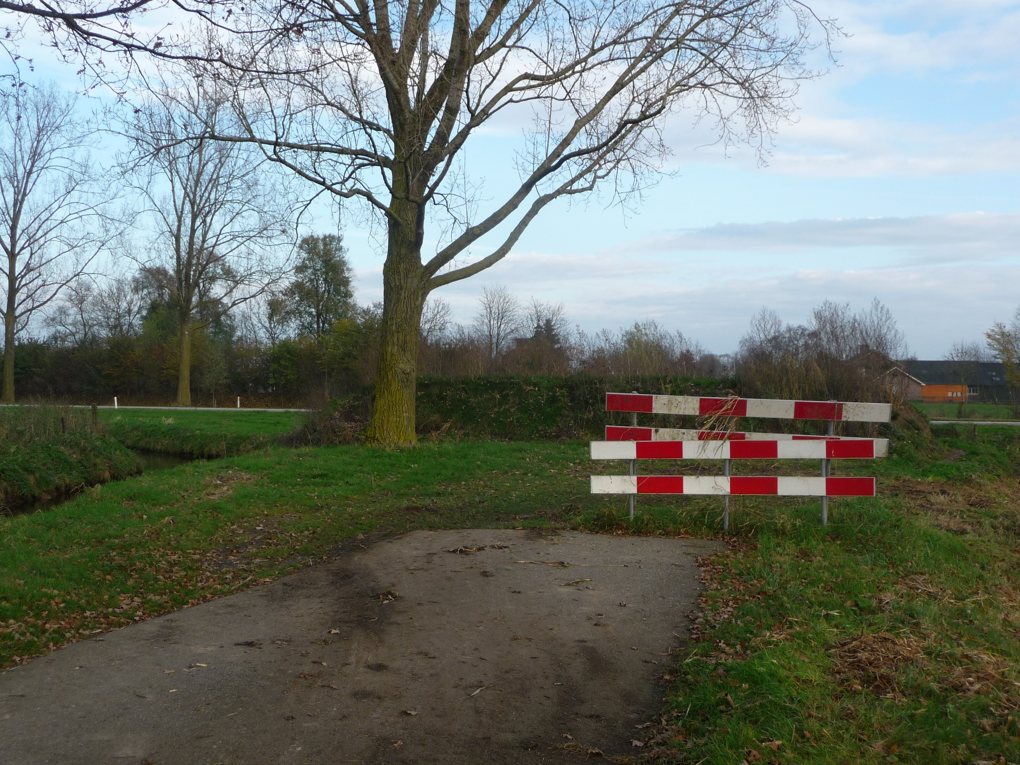
Hamelspoelweg

Slide 13
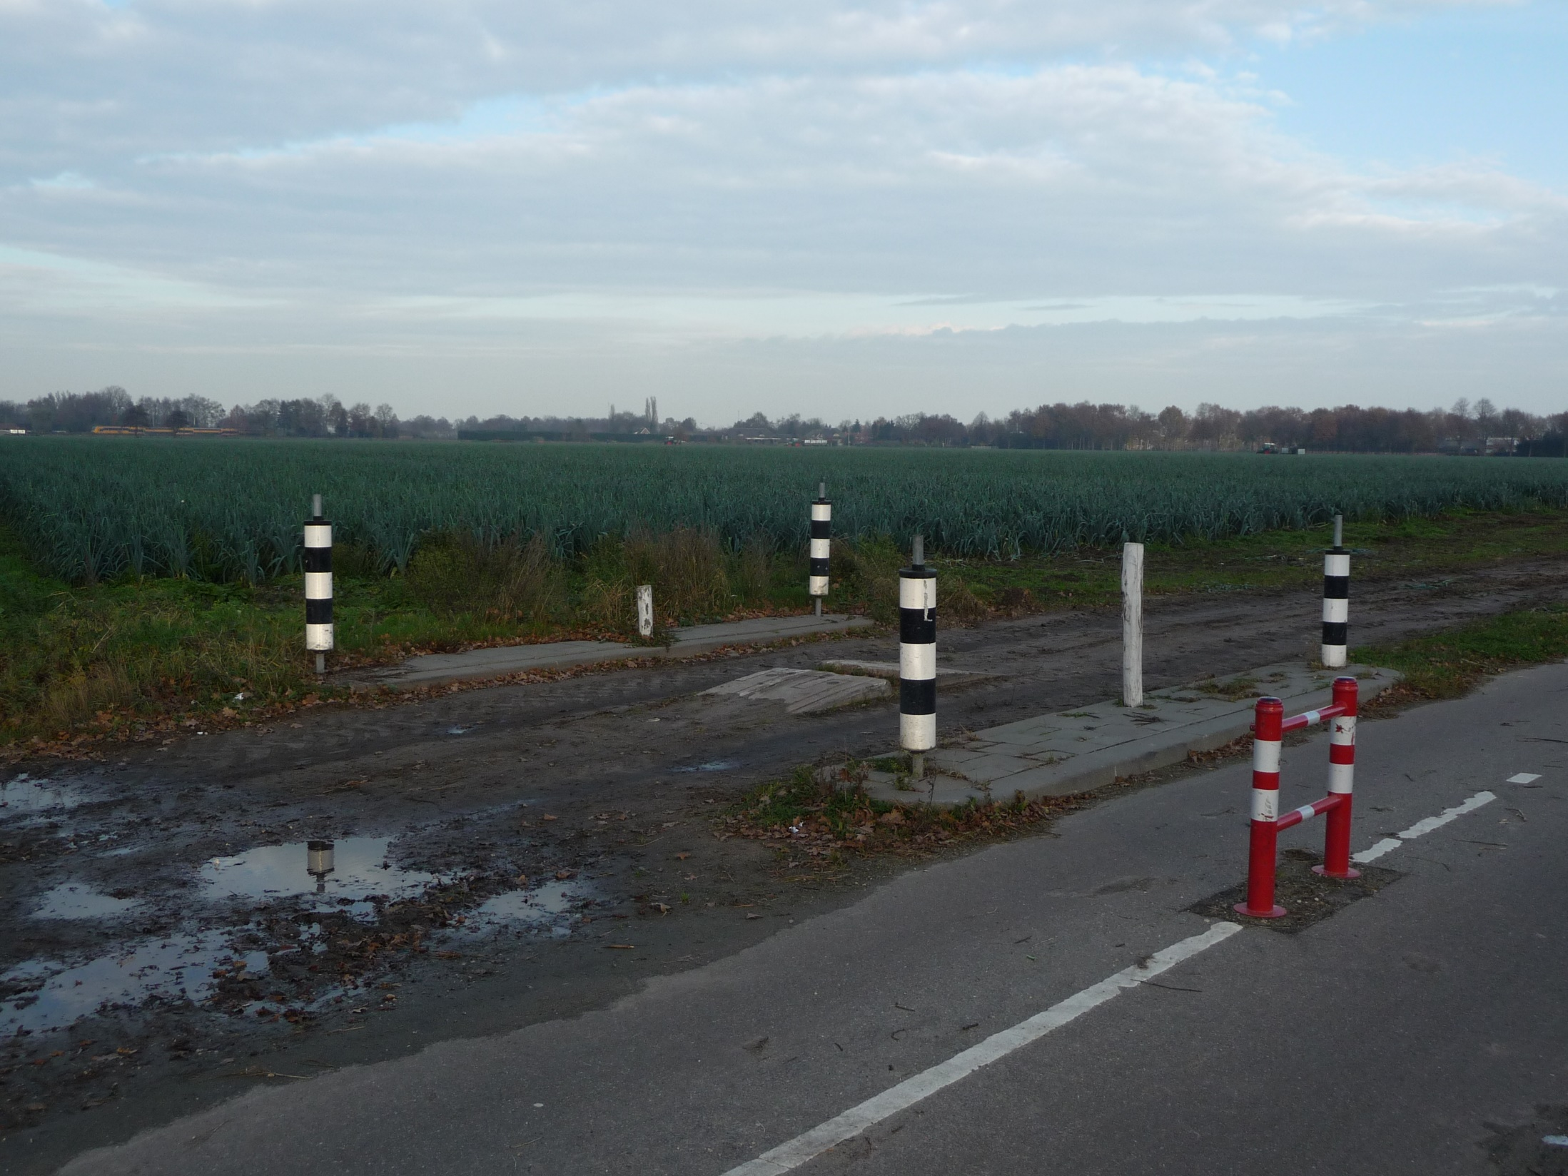
Piekenhoefstraat

Slide 14
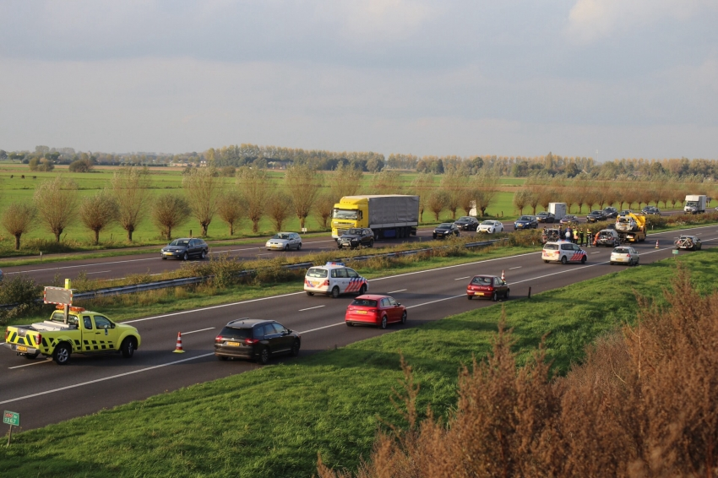
Geluidshinder A50

Slide 15
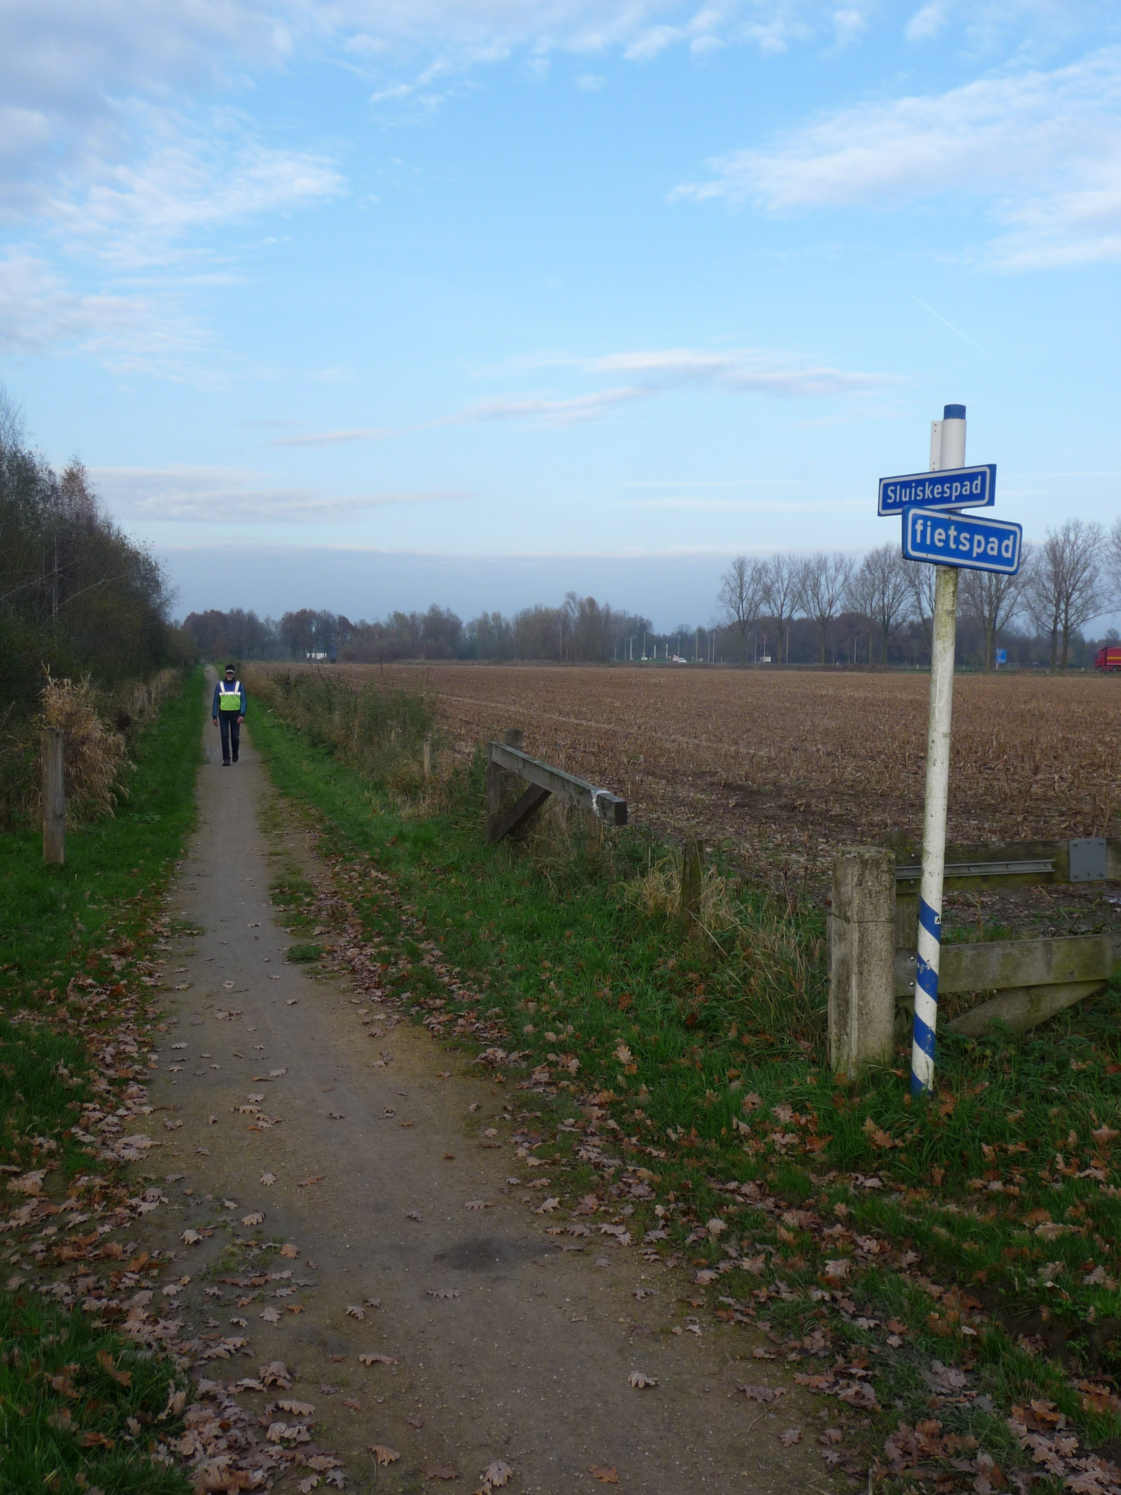
Sluiskespad

Slide 16
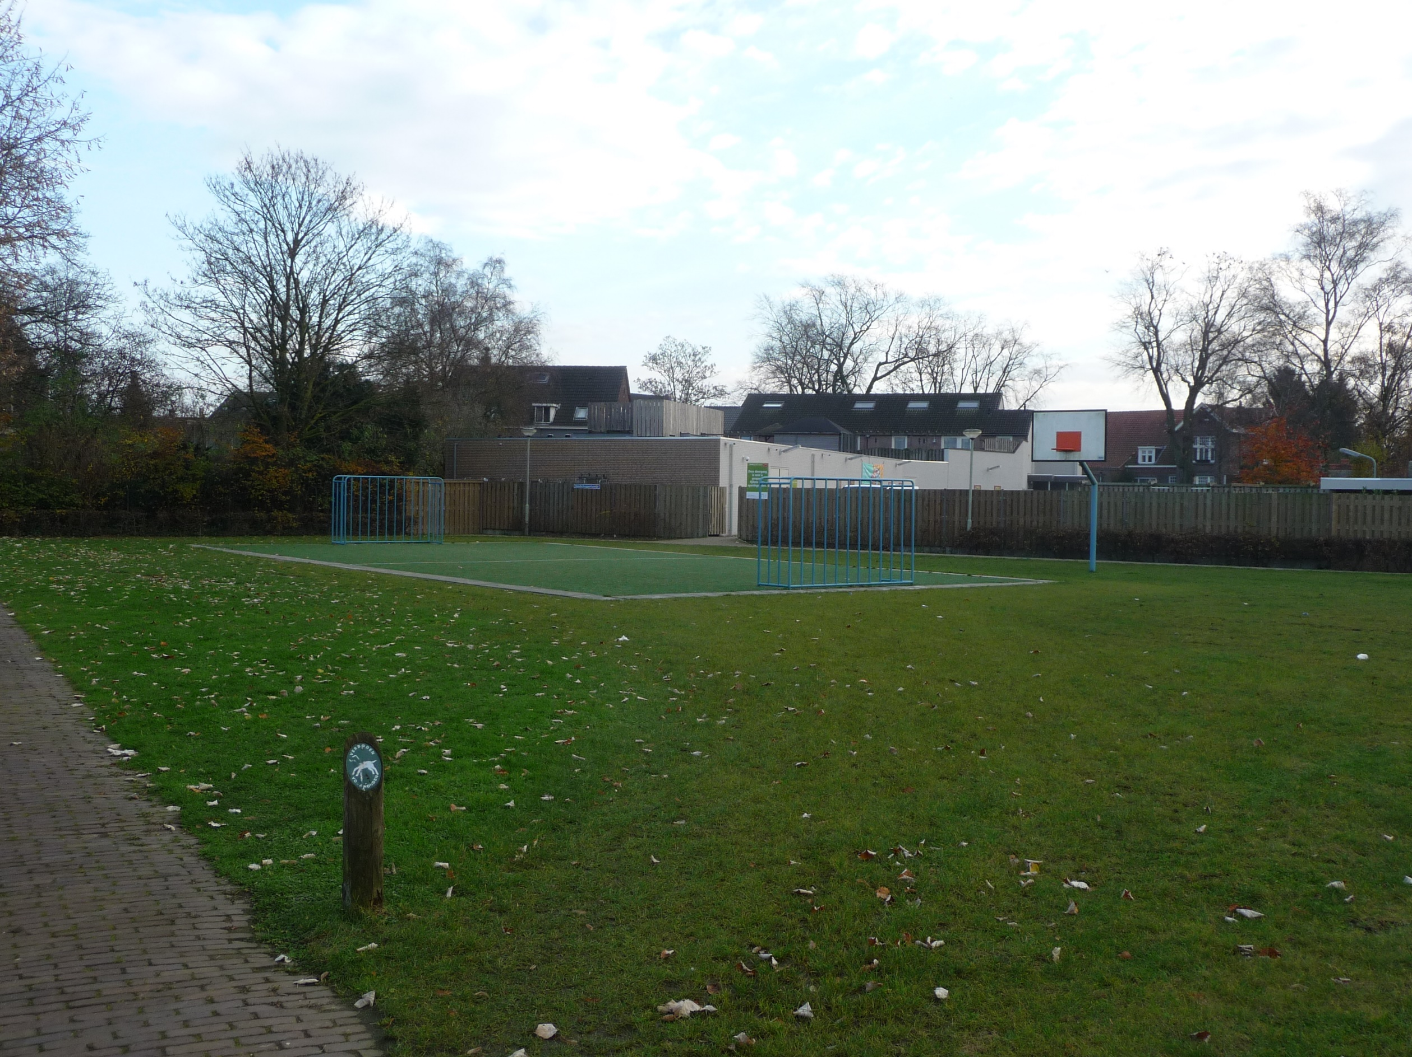
Runstuk

Slide 17
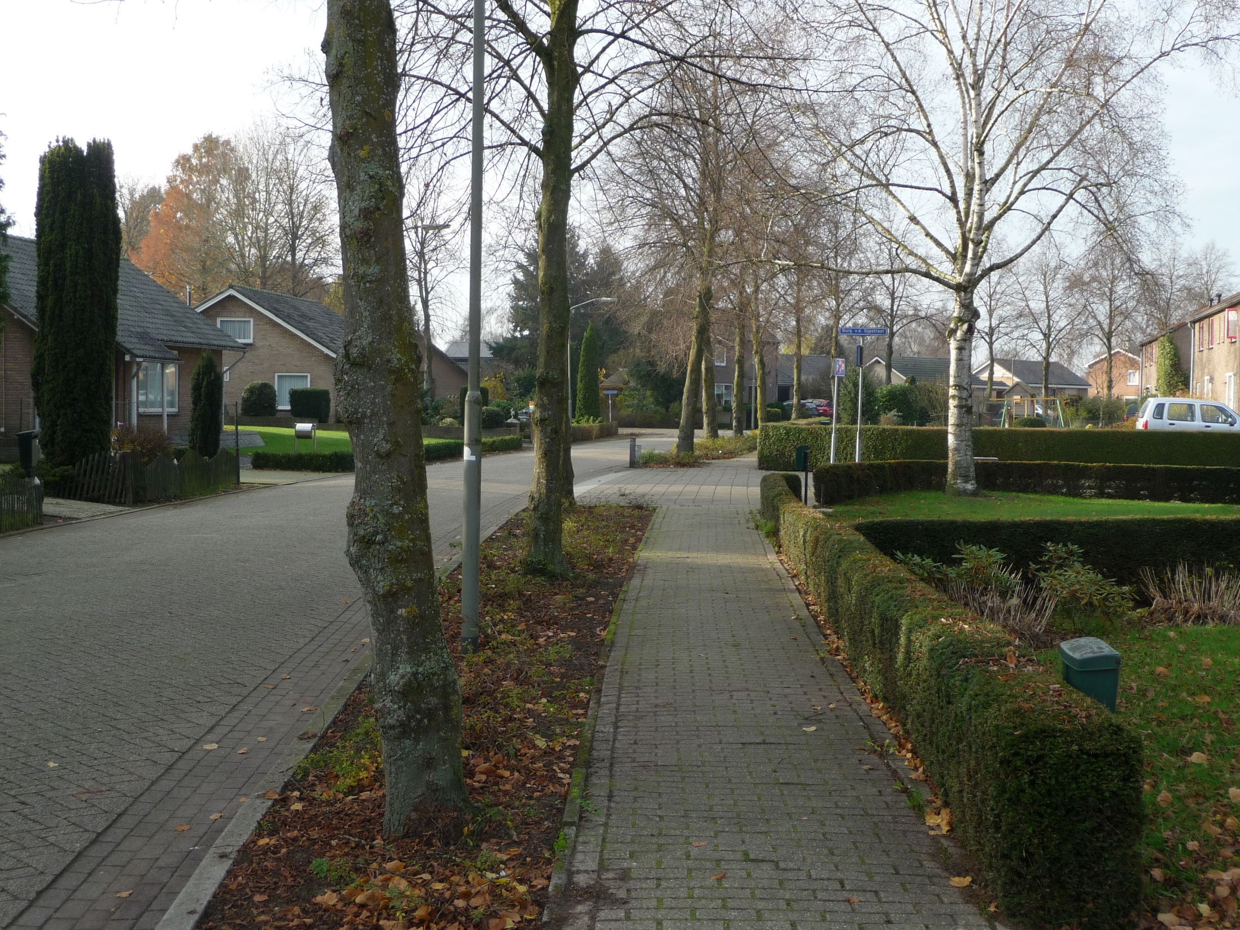
Kruisstraat

Slide 18
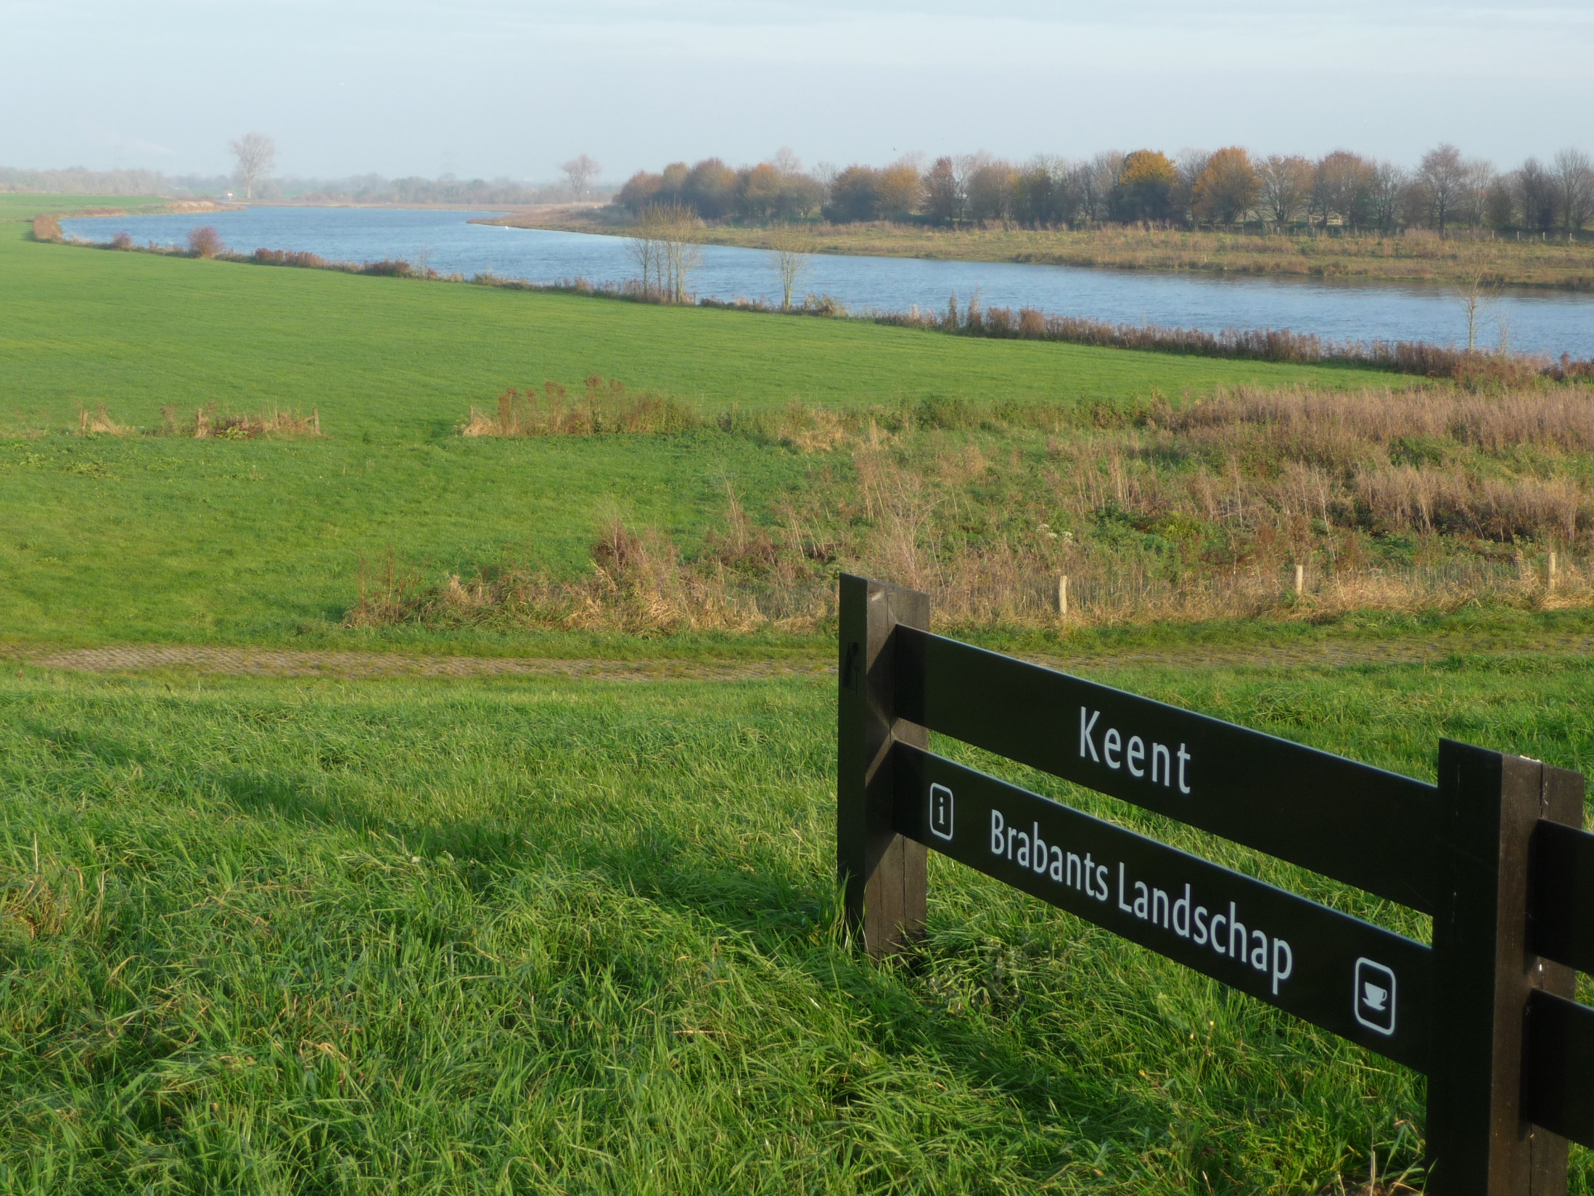
Oude Maasarm Keent

Slide 19
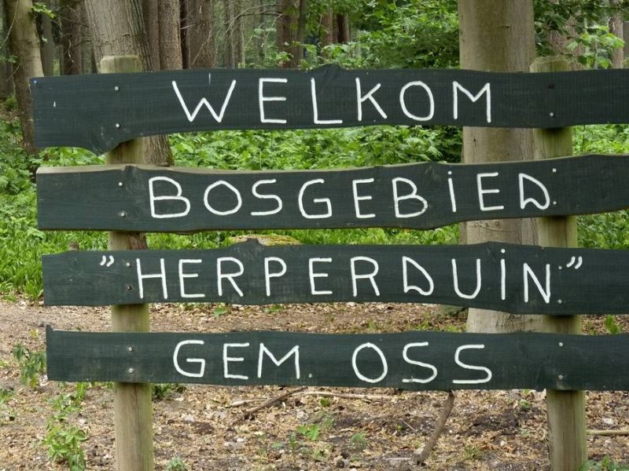
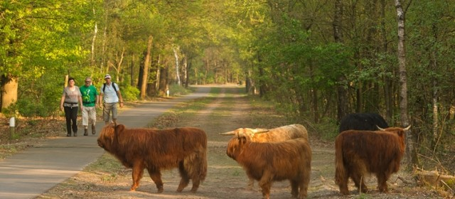
Maashorst

Slide 20
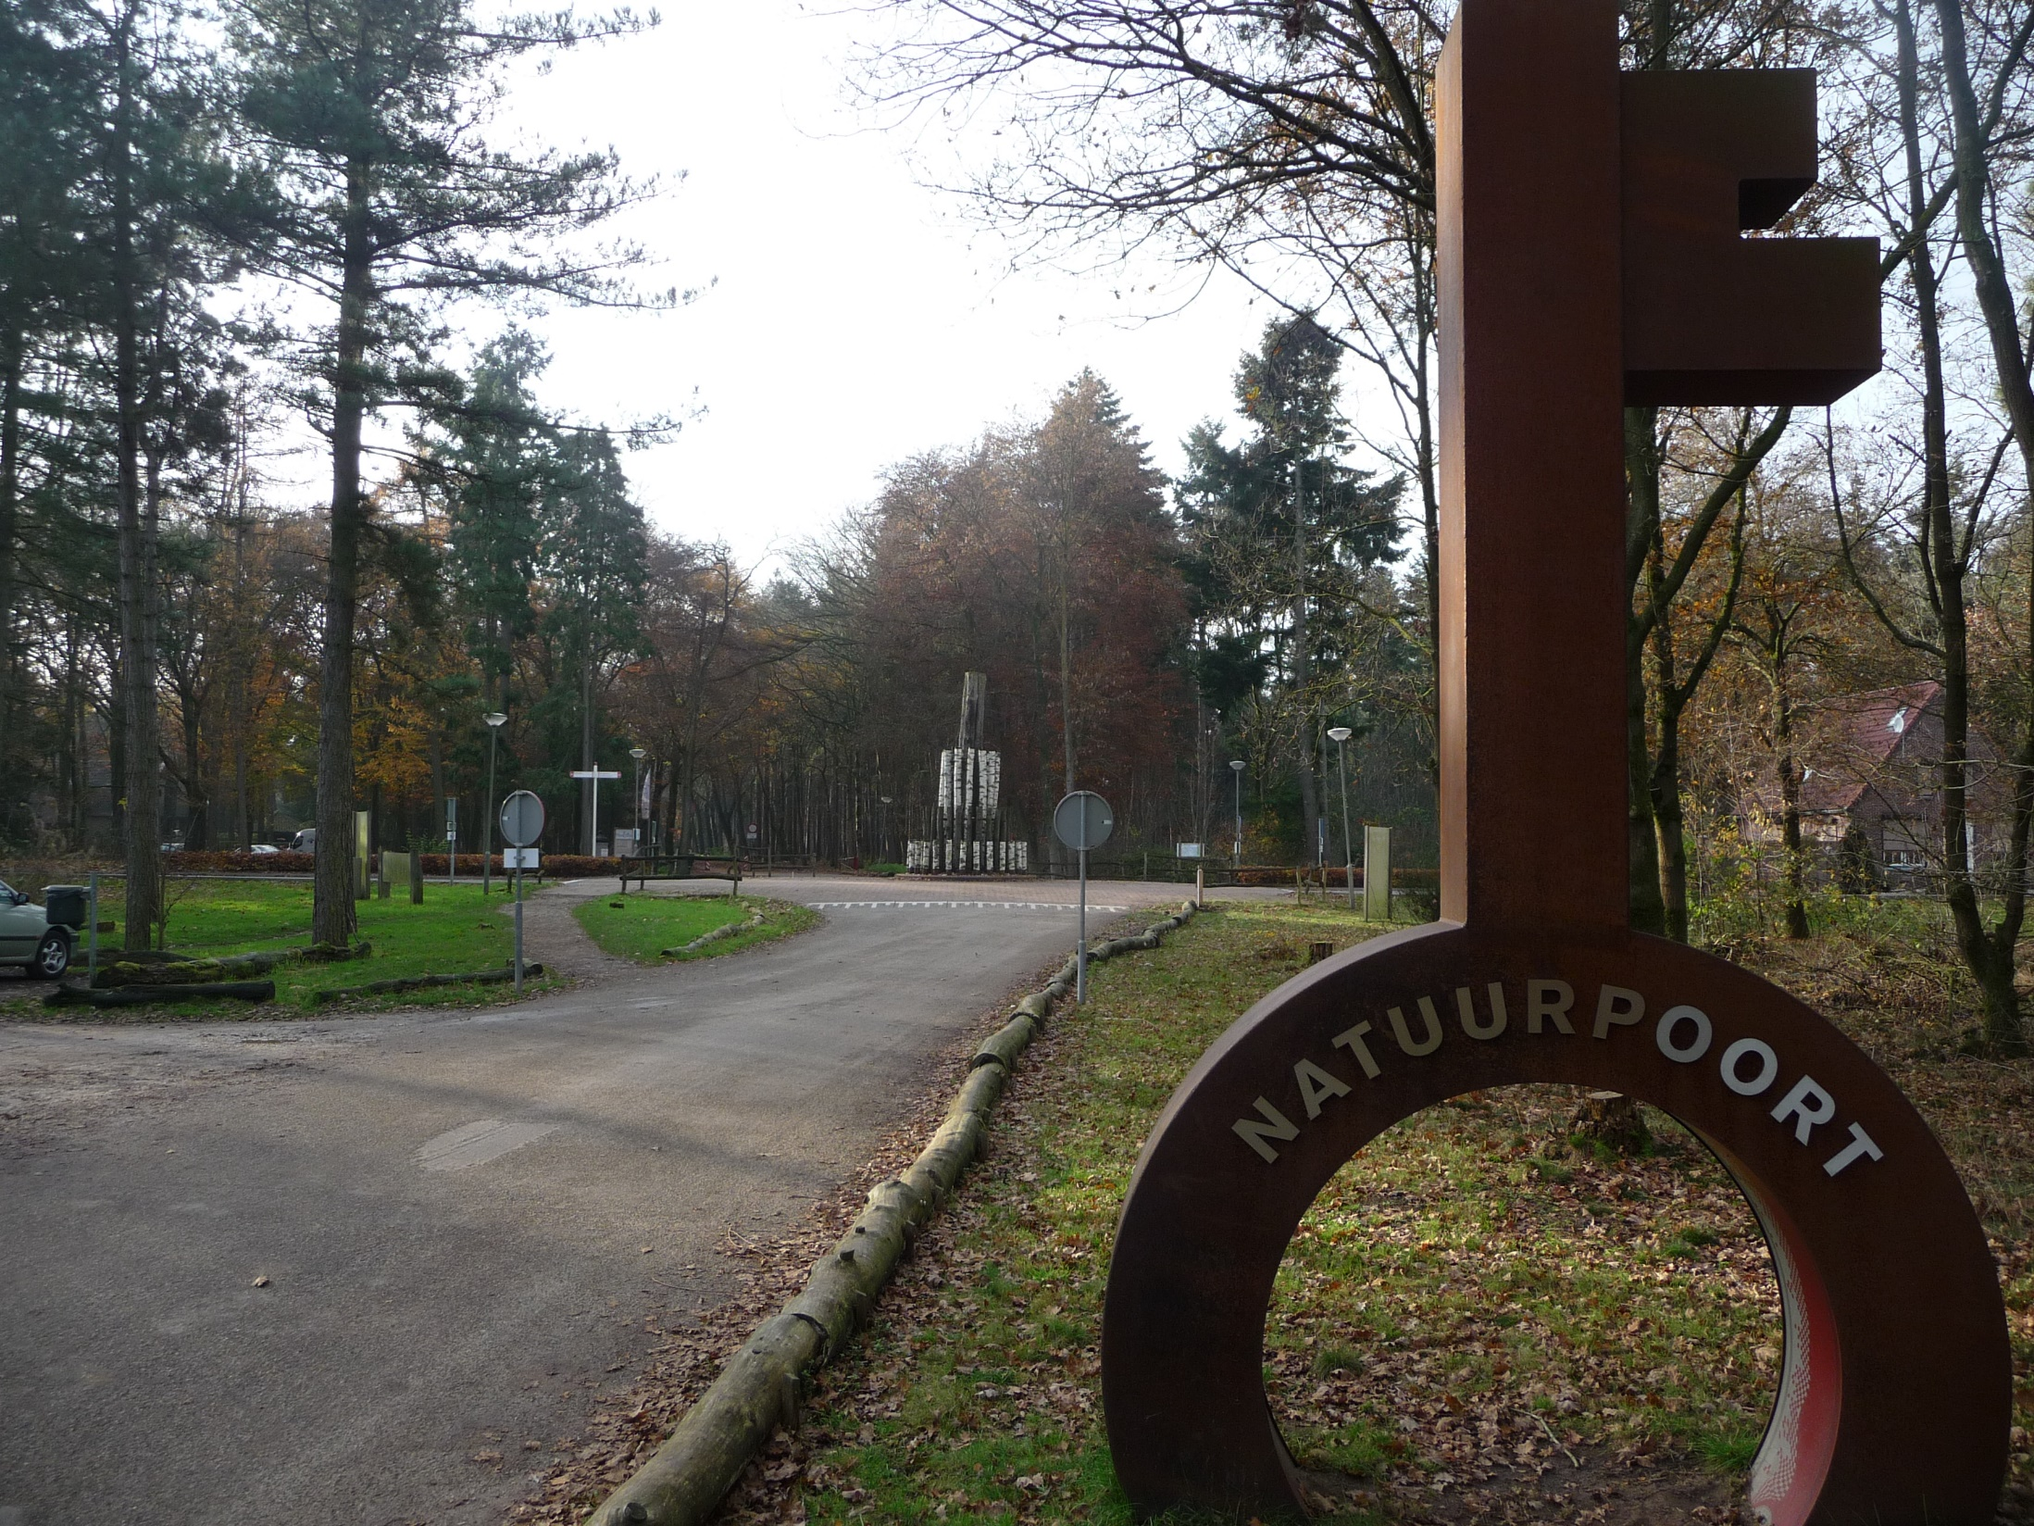
Recreatieve Poort

Slide 21
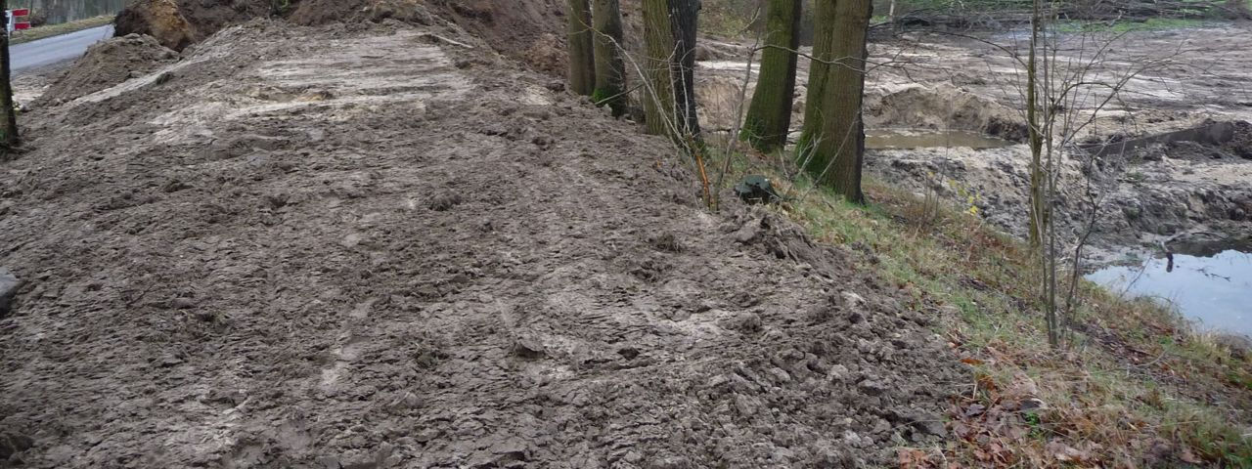
Erfdijk 2010

Slide 22
Erfdijk 2014

Slide 23
Opening rotondes

Slide 24
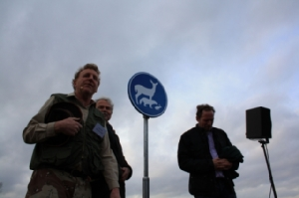
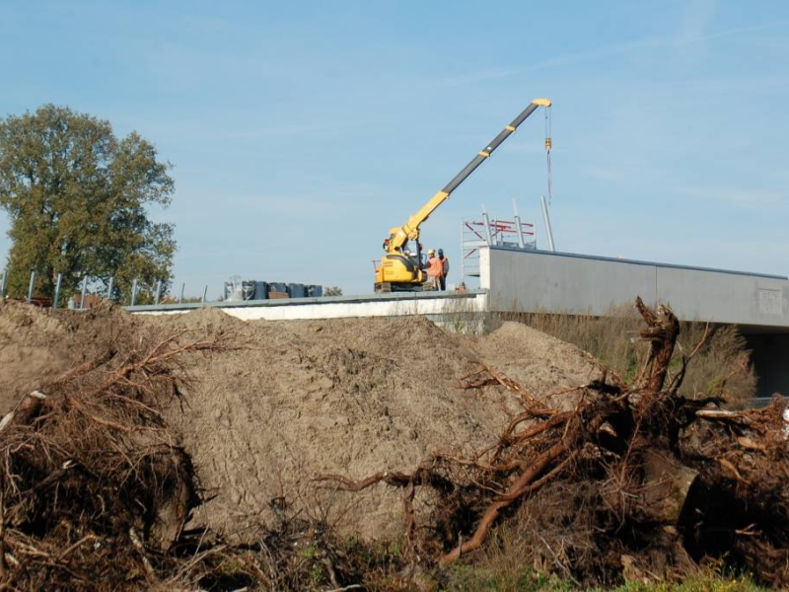
Ecoduct Herperduin

Slide 25
Van Lennepstraat

Slide 26
Overdragen:
Busverbinding naar Ziekenhuis Uden
Oversteek Koolwijk
Herinrichting St. Sebastianusstraat – Alard van Herpenplein - Rogstraat
Infrastructuur
Notes:
Werkgroep 4 scenario’s uitgewerkt en deze kwam als beste uit de bus.
OKSV voorziet competitievoetbal voor meerdere teams
Een locatie voor beide verenigingen
Voordelen: Exploitatievoordeel, zeer goed voor de leefbaarheid en sociale cohesie
Investeringen kunnen door zelfwerkzaamheid worden gereduceerd

Slide 27
Overdragen:
Natuurspeelbos Herperduin
Geluidhinder A50 Herpen / Neerloon
IUP 2016 - 2019
Openbare ruimte
Notes:
Werkgroep 4 scenario’s uitgewerkt en deze kwam als beste uit de bus.
OKSV voorziet competitievoetbal voor meerdere teams
Een locatie voor beide verenigingen
Voordelen: Exploitatievoordeel, zeer goed voor de leefbaarheid en sociale cohesie
Investeringen kunnen door zelfwerkzaamheid worden gereduceerd

Slide 28
Voorzieningen / Sociale kwaliteit

Slide 29
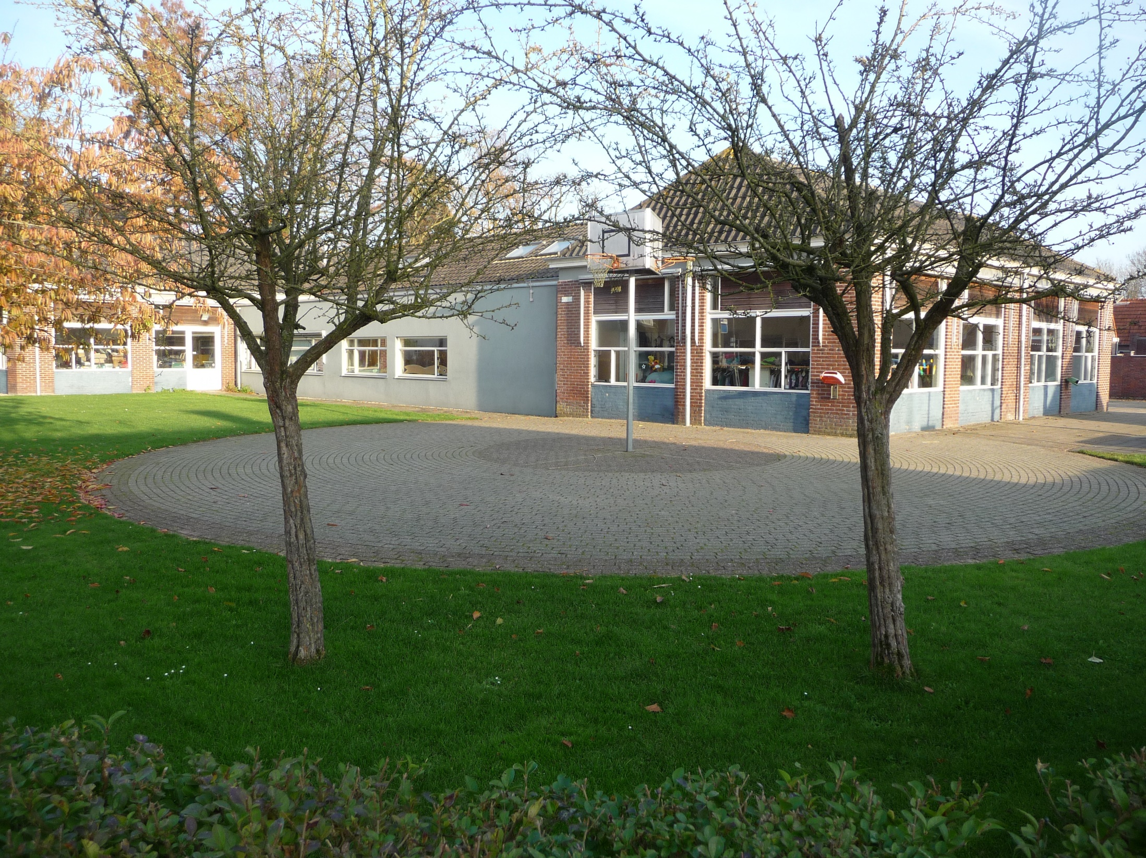
St. Antonius Abt

Slide 30
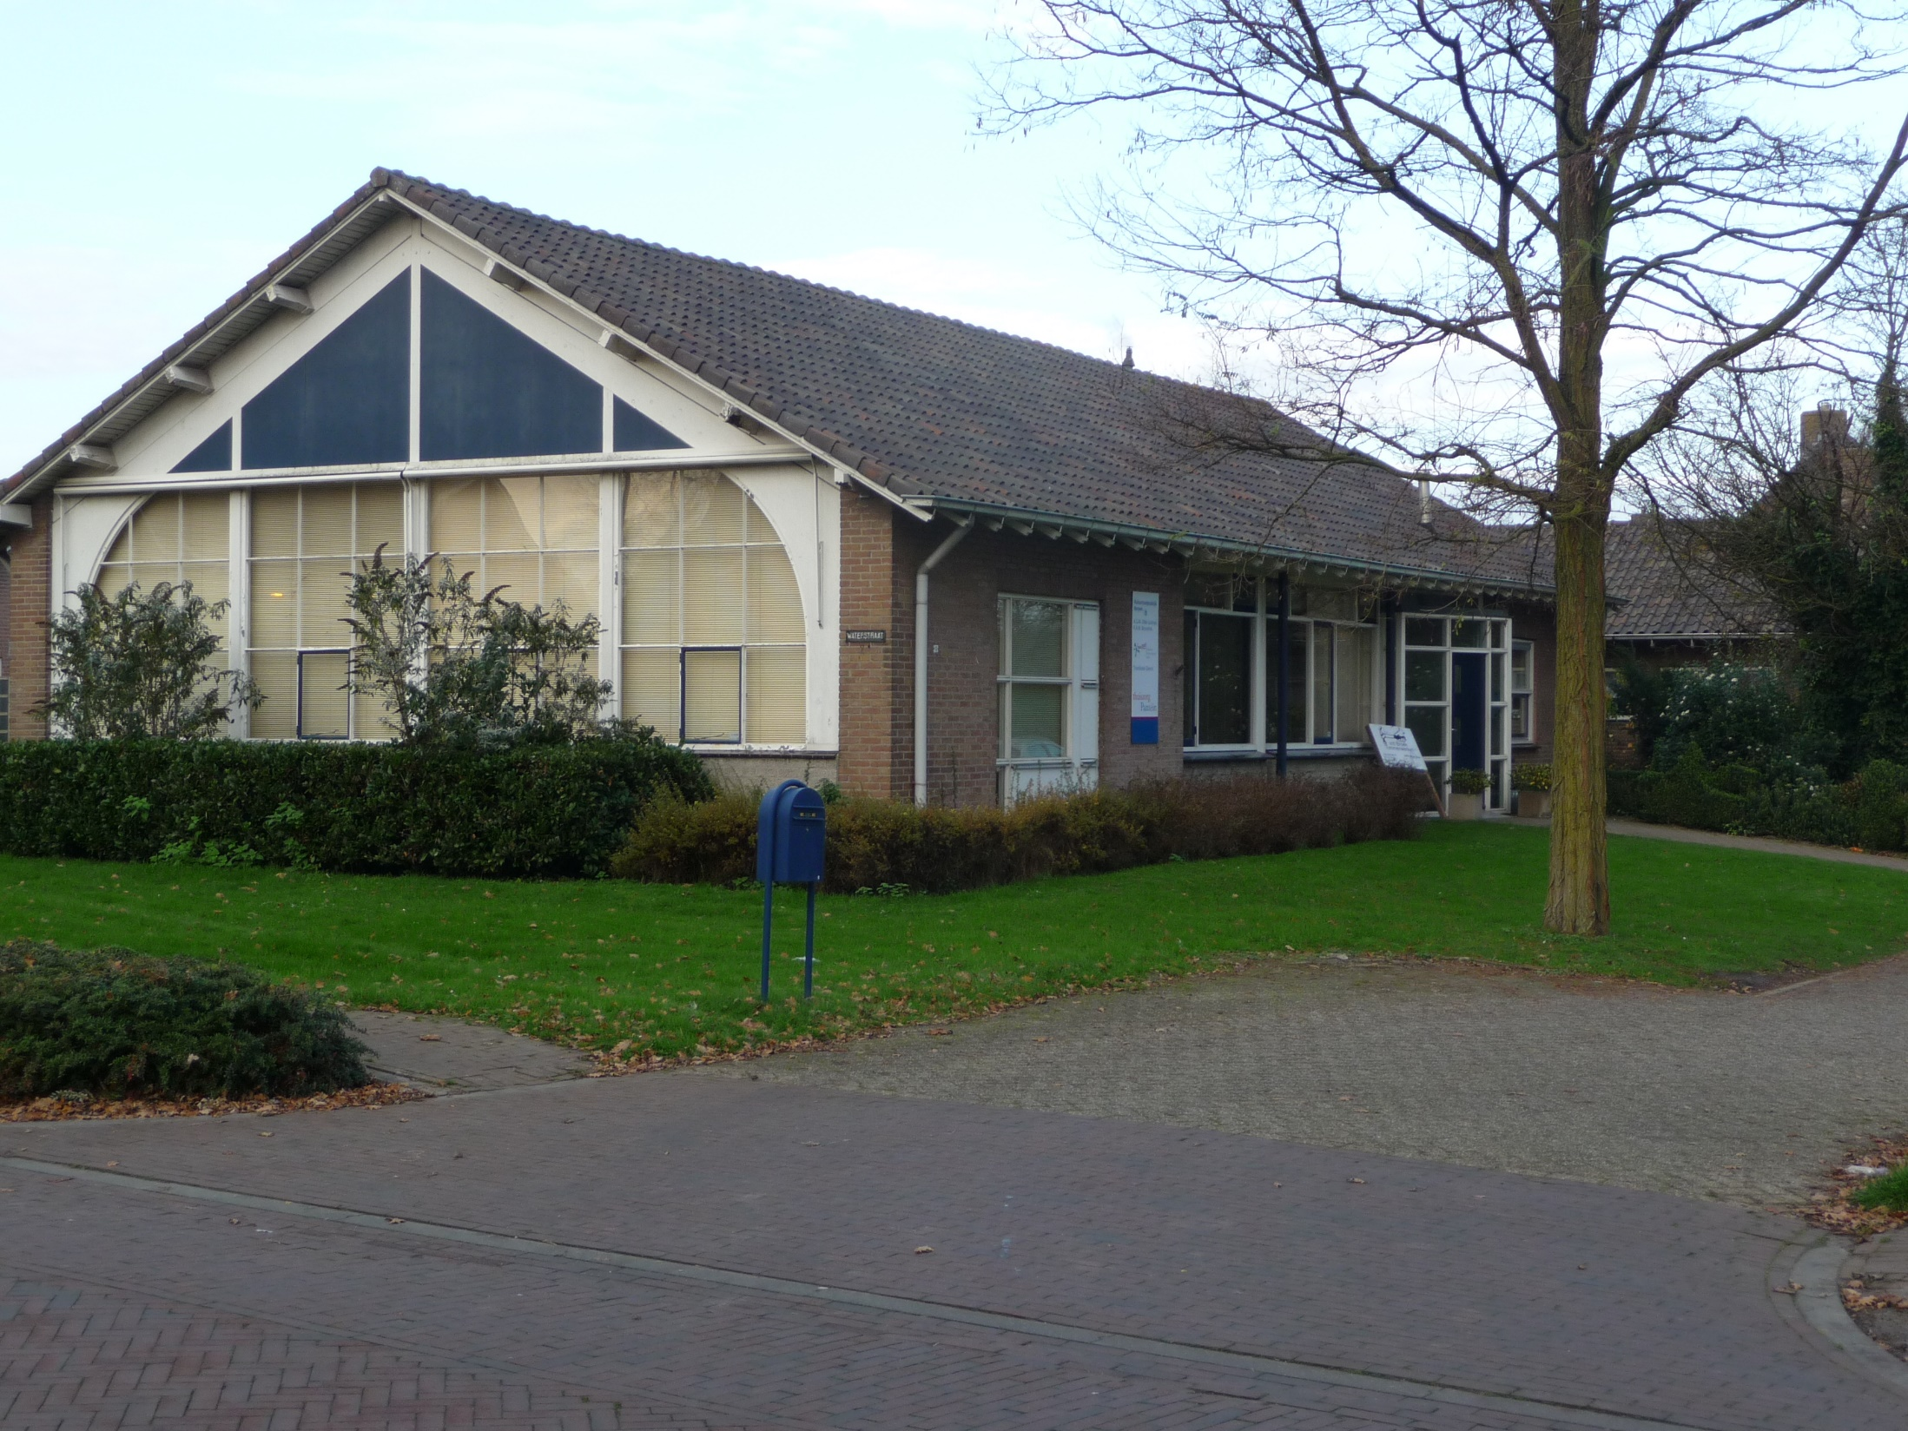
Consultatiebureau

Slide 31
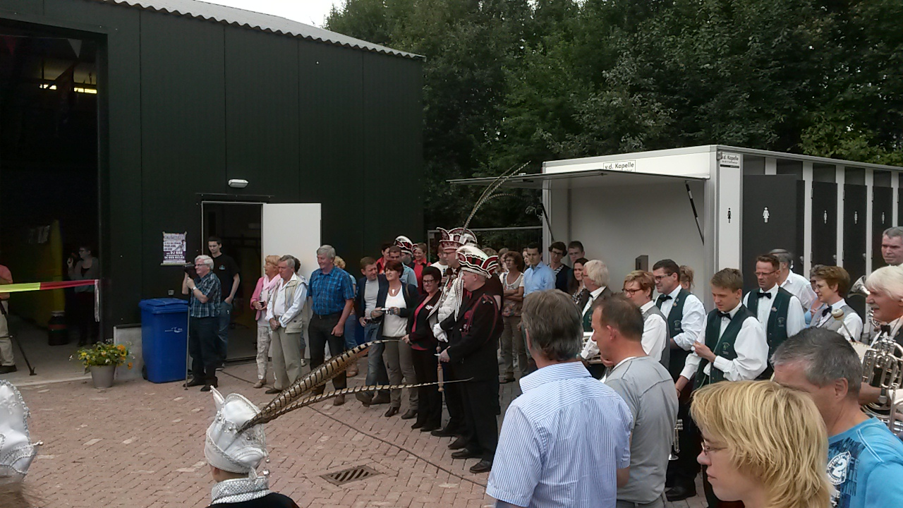
Carnavalsloods

Slide 32
Natuur en Landschap

Slide 33
Project Respect

Slide 34
Zorgcoöperatie

Slide 35
Overdragen:
Voorzieningenkaart 2030
Gezondheidscentrum Herpen
Fietscrossbaantje
Voorzieningen
Notes:
Werkgroep 4 scenario’s uitgewerkt en deze kwam als beste uit de bus.
OKSV voorziet competitievoetbal voor meerdere teams
Een locatie voor beide verenigingen
Voordelen: Exploitatievoordeel, zeer goed voor de leefbaarheid en sociale cohesie
Investeringen kunnen door zelfwerkzaamheid worden gereduceerd

Slide 36
Overdragen:
Samenwerking OKSV en TOG
Verbeteren toerisme, (dag)recreatie en bedrijvigheid i.s.m. OVHO
Versterken spilfunctie ‘t Slotje
Sociale kwaliteit
Notes:
Werkgroep 4 scenario’s uitgewerkt en deze kwam als beste uit de bus.
OKSV voorziet competitievoetbal voor meerdere teams
Een locatie voor beide verenigingen
Voordelen: Exploitatievoordeel, zeer goed voor de leefbaarheid en sociale cohesie
Investeringen kunnen door zelfwerkzaamheid worden gereduceerd

Slide 37
Beleidsplannen

Slide 38
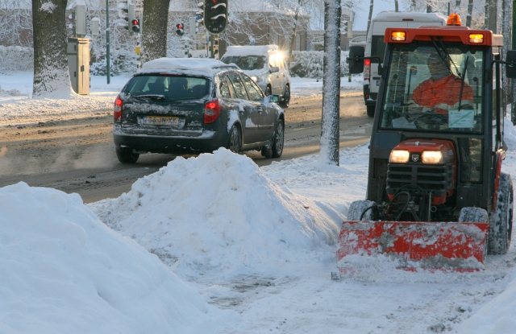
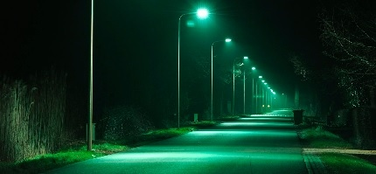
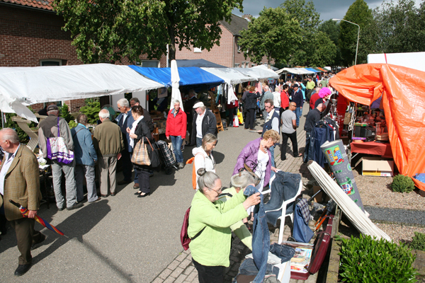
Beleidsplannen

Slide 39
Werkgroepen

Slide 40
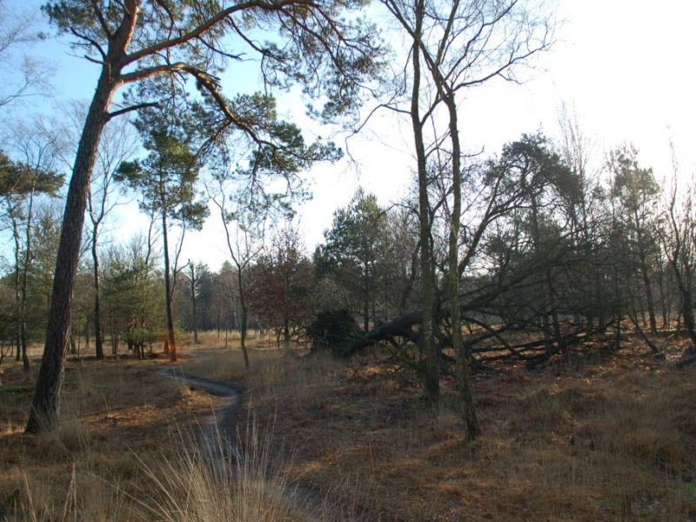
Herperduin

Slide 41
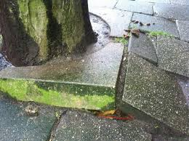
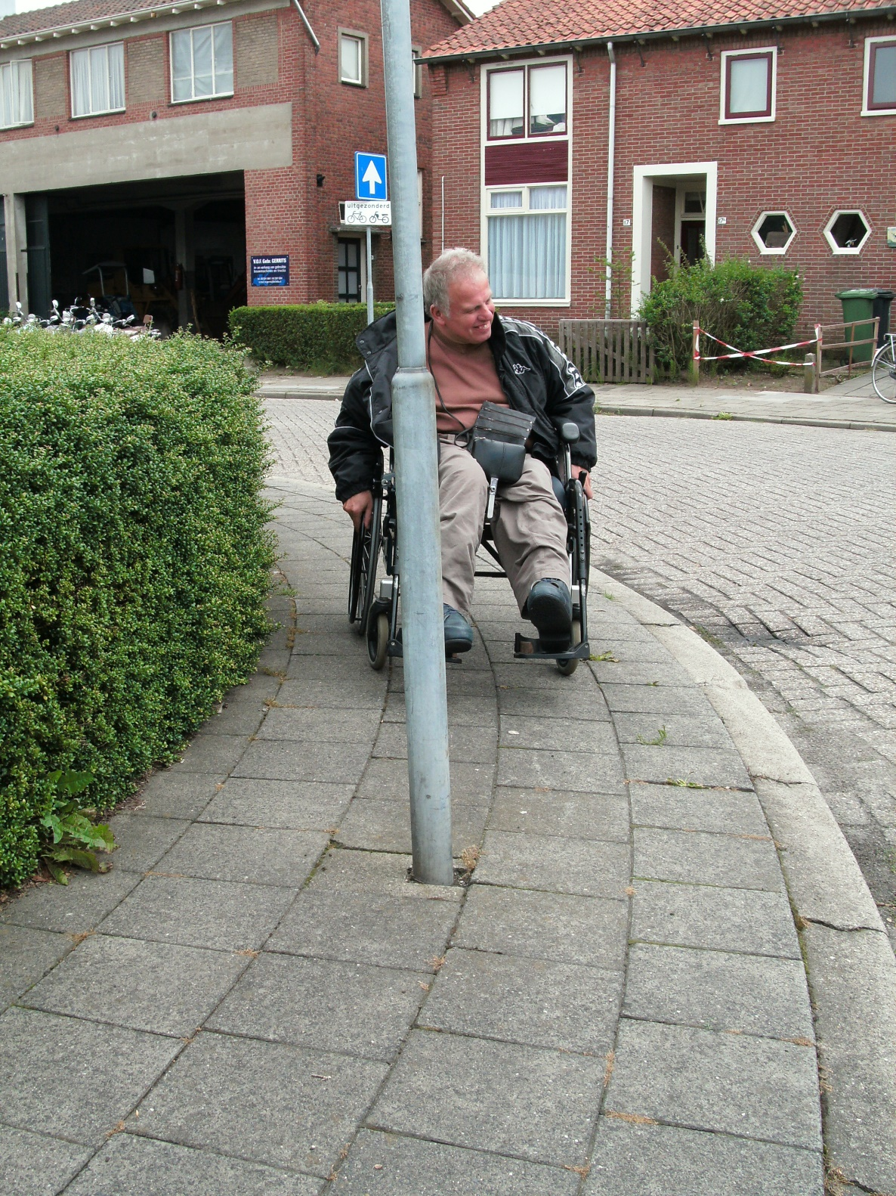
Rolstoel en Rollatorplan

Slide 42
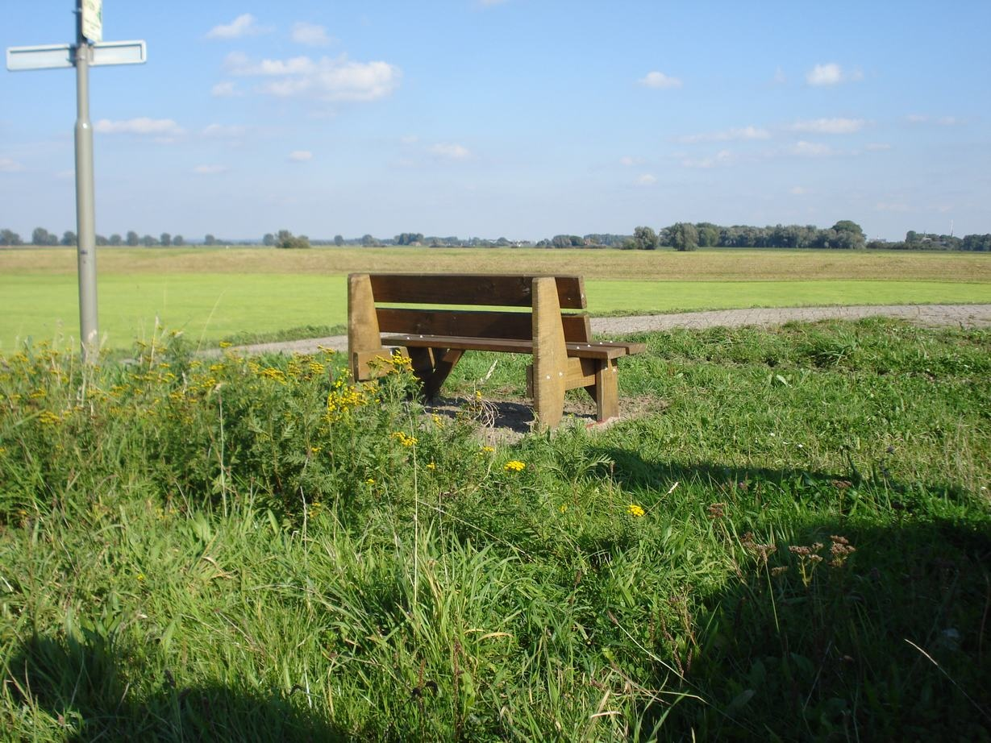
Bankenplan

Slide 43
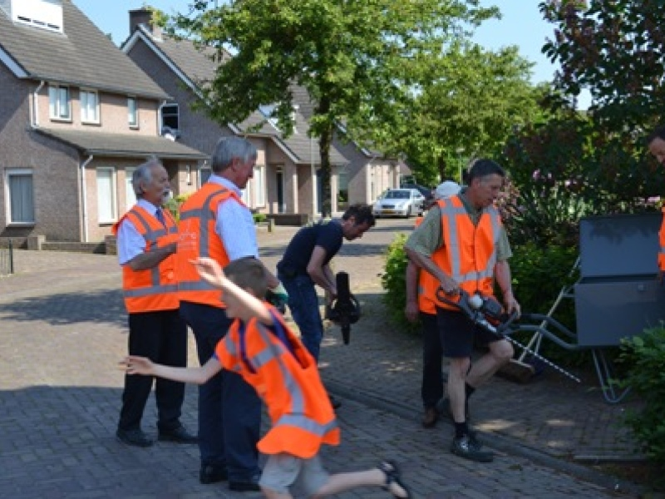
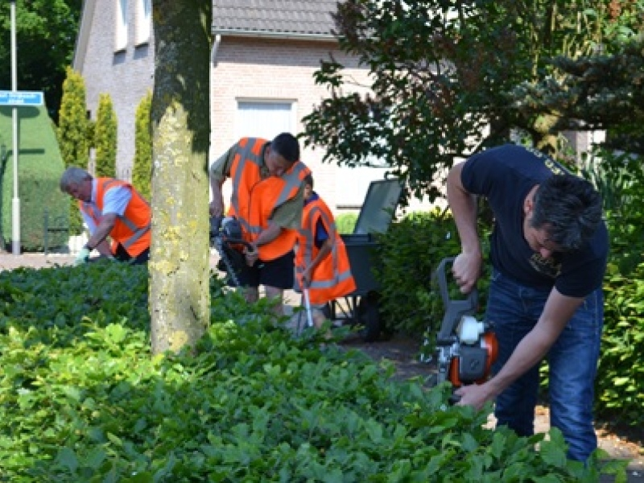
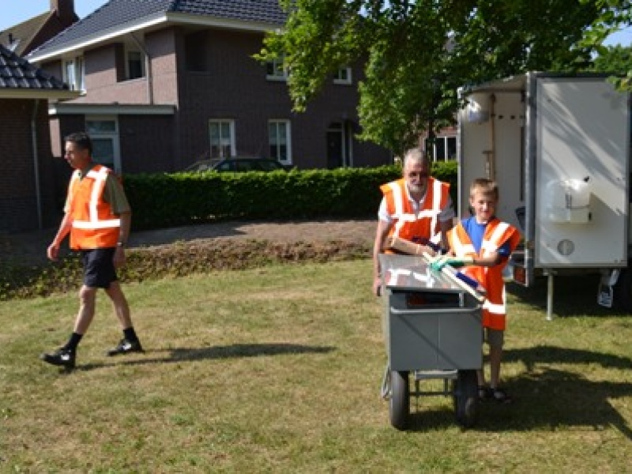
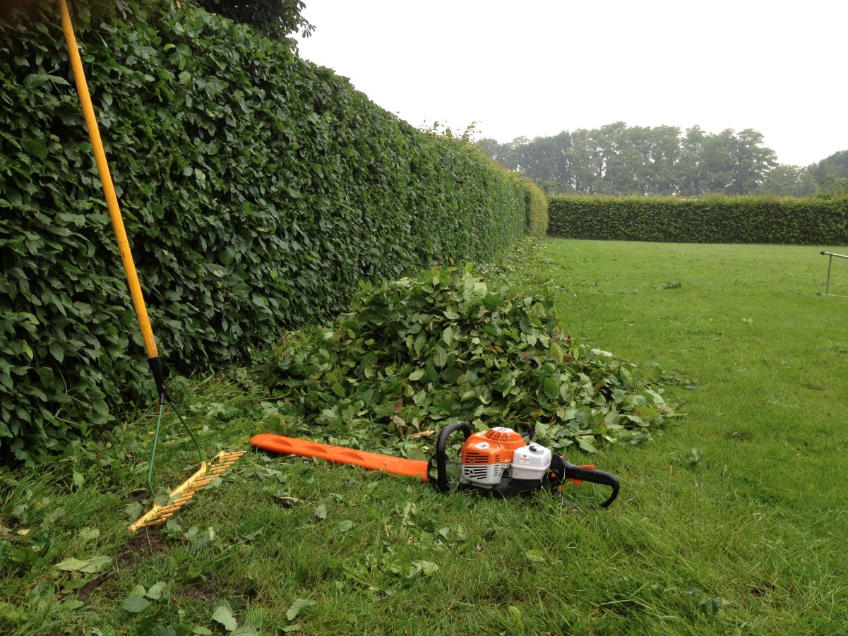
Snoei ploeg

Slide 44
K-5 fietstocht

Slide 45
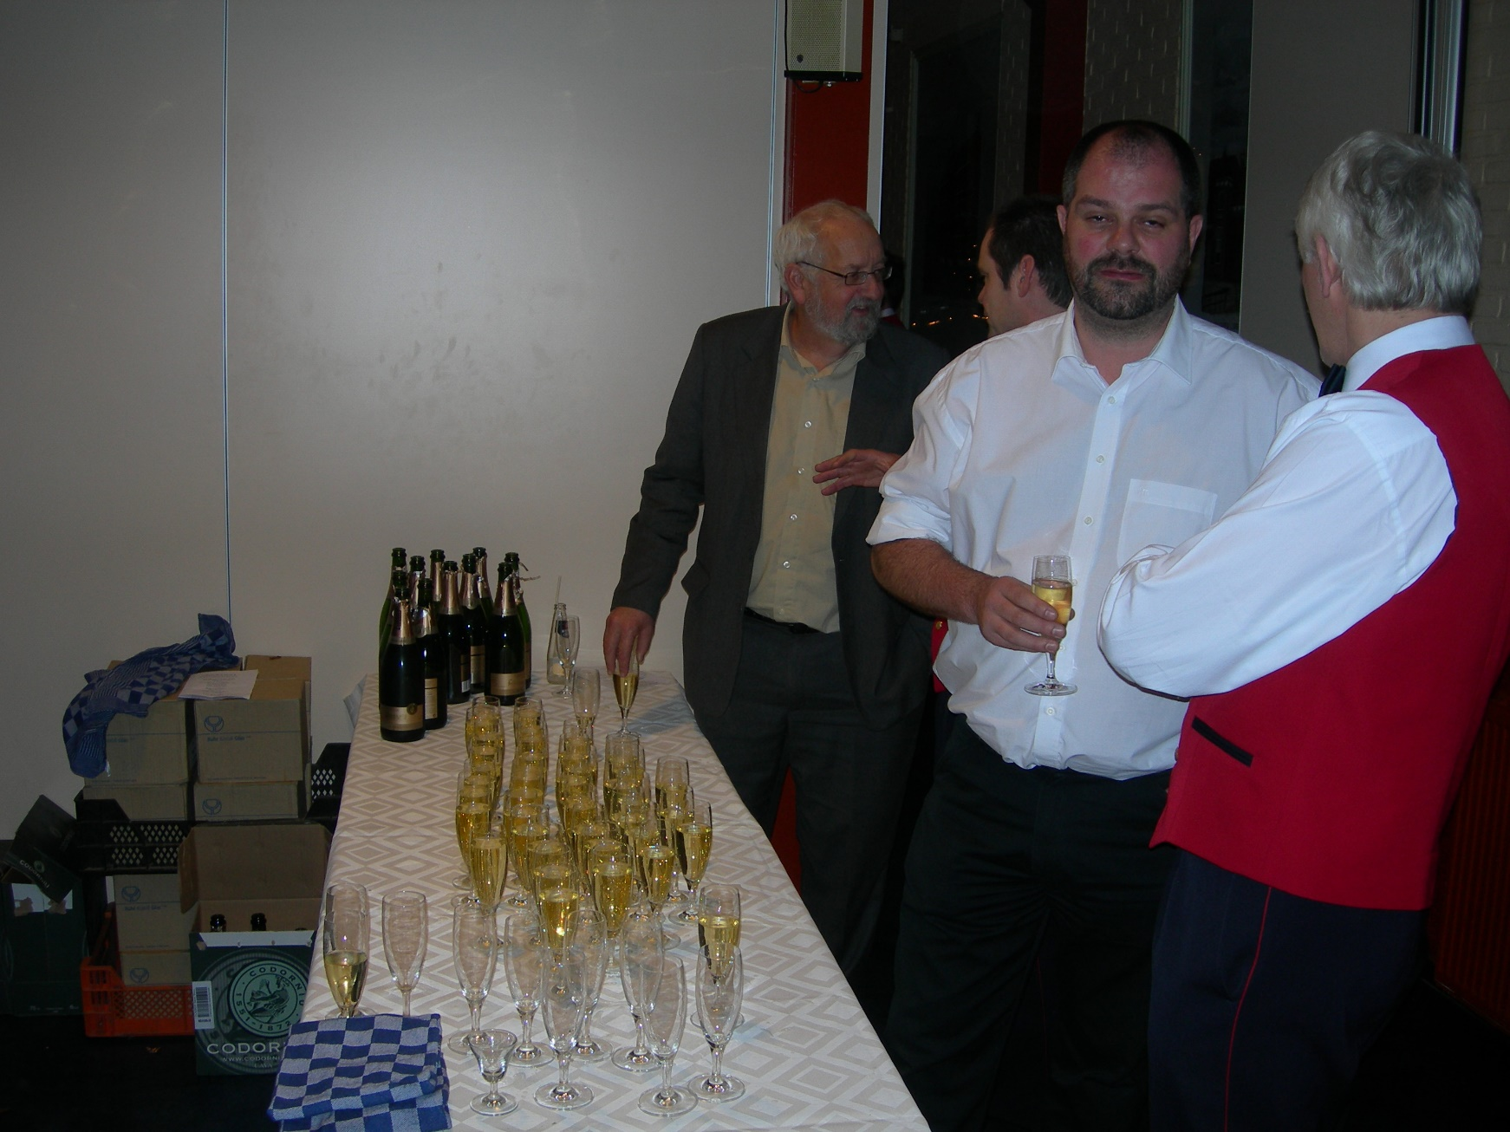
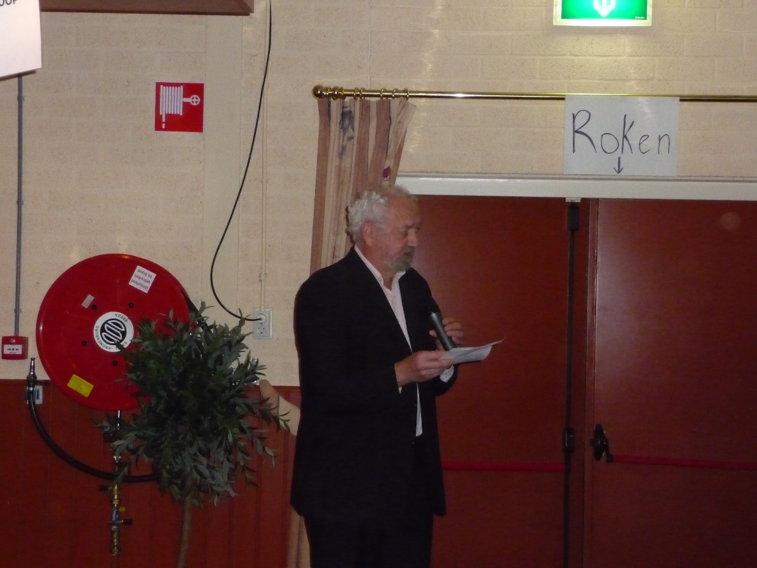
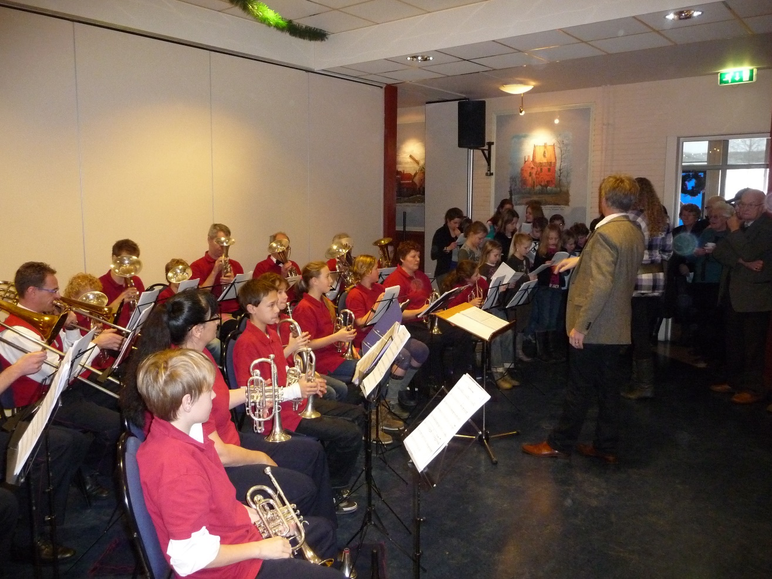
Nieuwjaarsreceptie

Slide 46
Overdragen:
Afspraken werkgroep Groenbeheer
Draaiboek K5 fietstocht
Nieuwjaarsreceptie
Werkgroepen

Slide 47
Klankbordgroepen

Slide 48
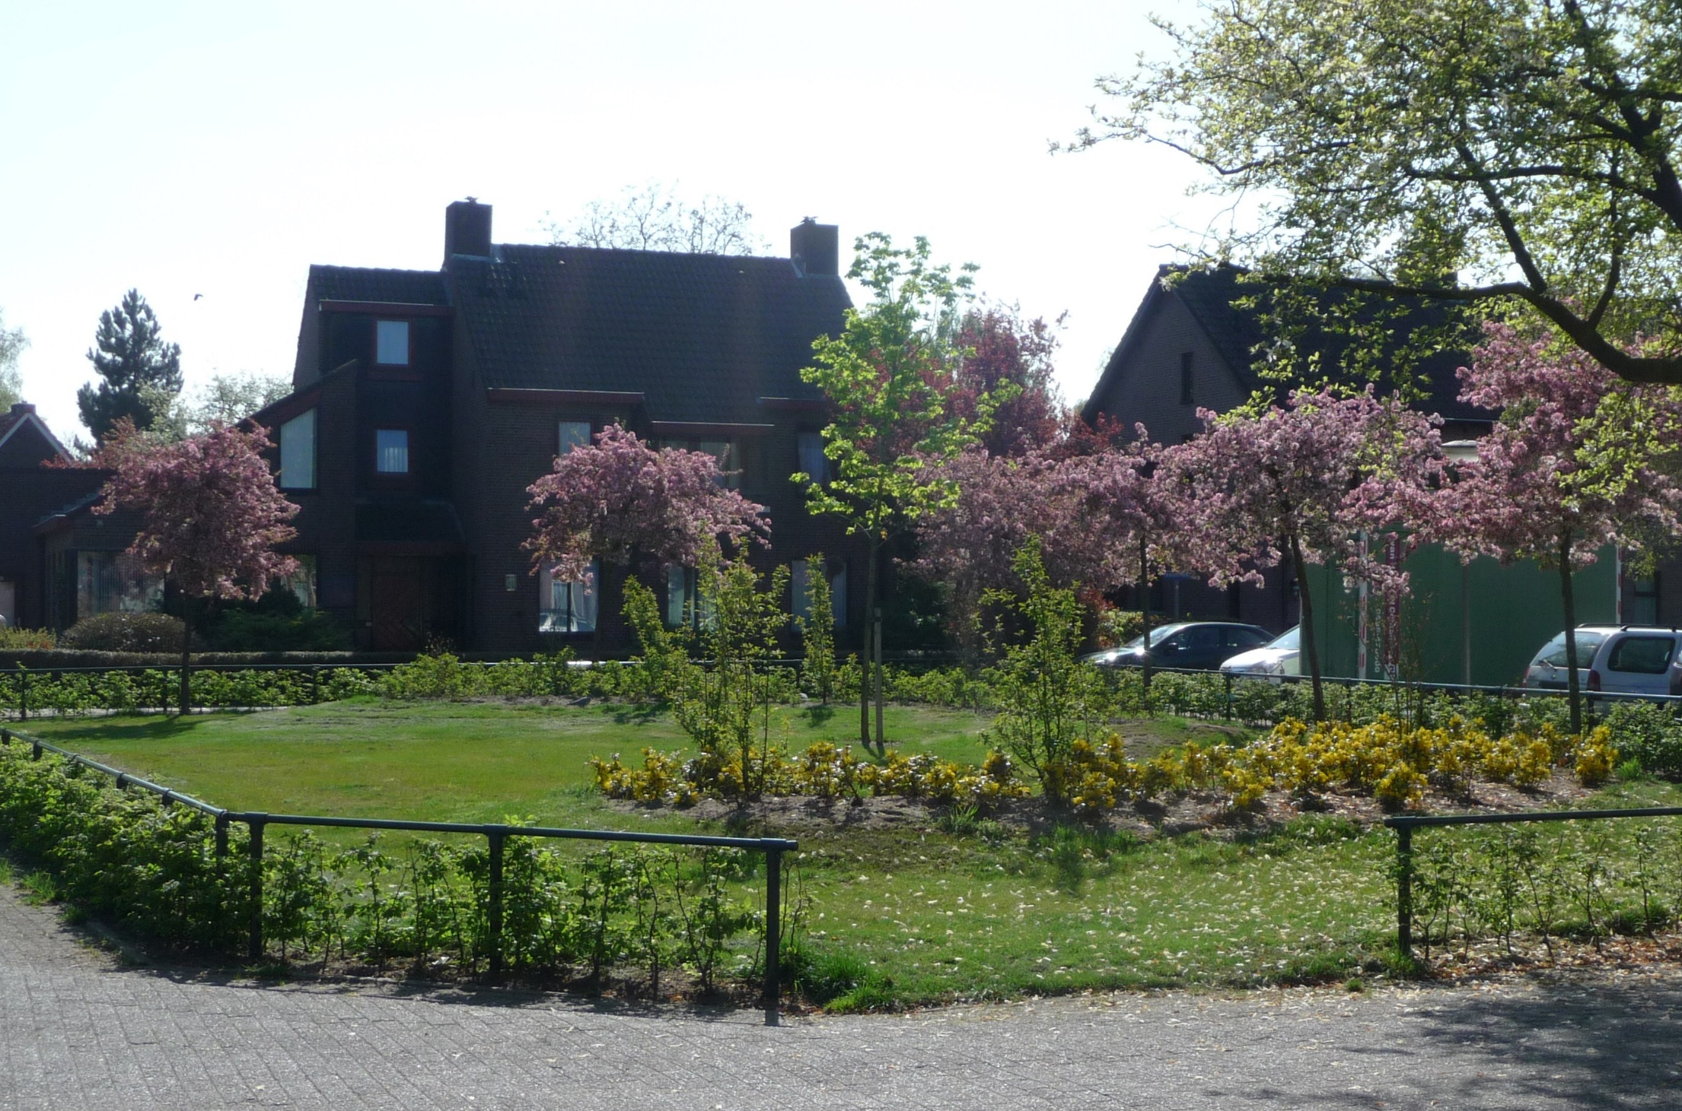
Hoefnagel

Slide 49
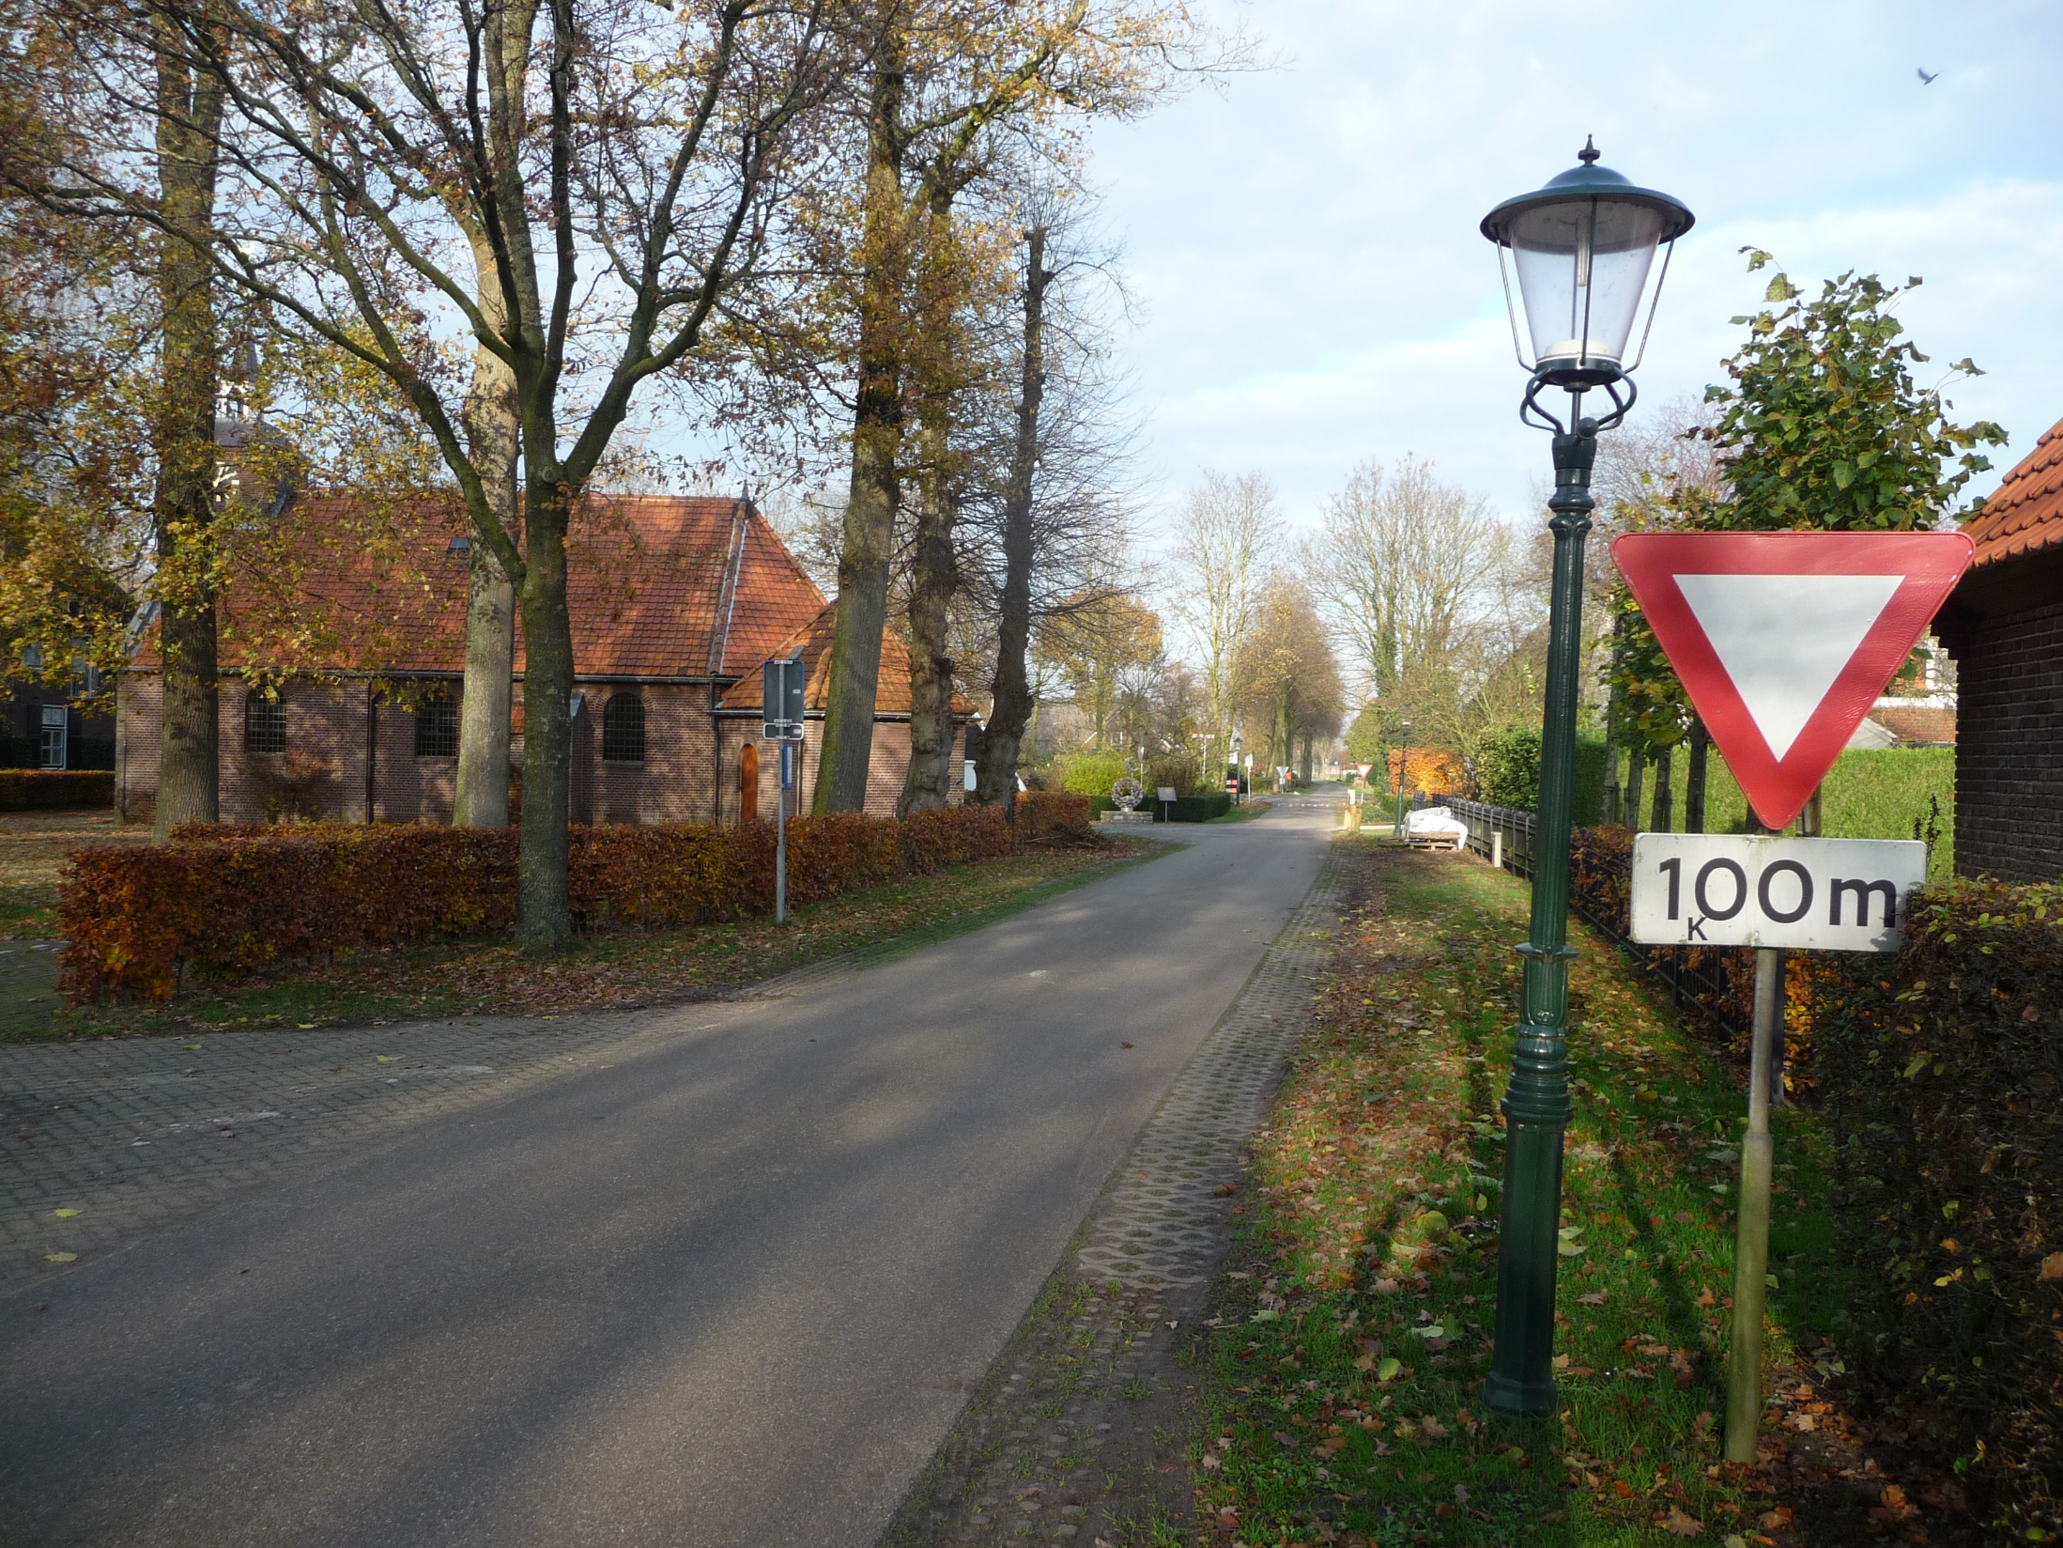
Koolwijk

Slide 50
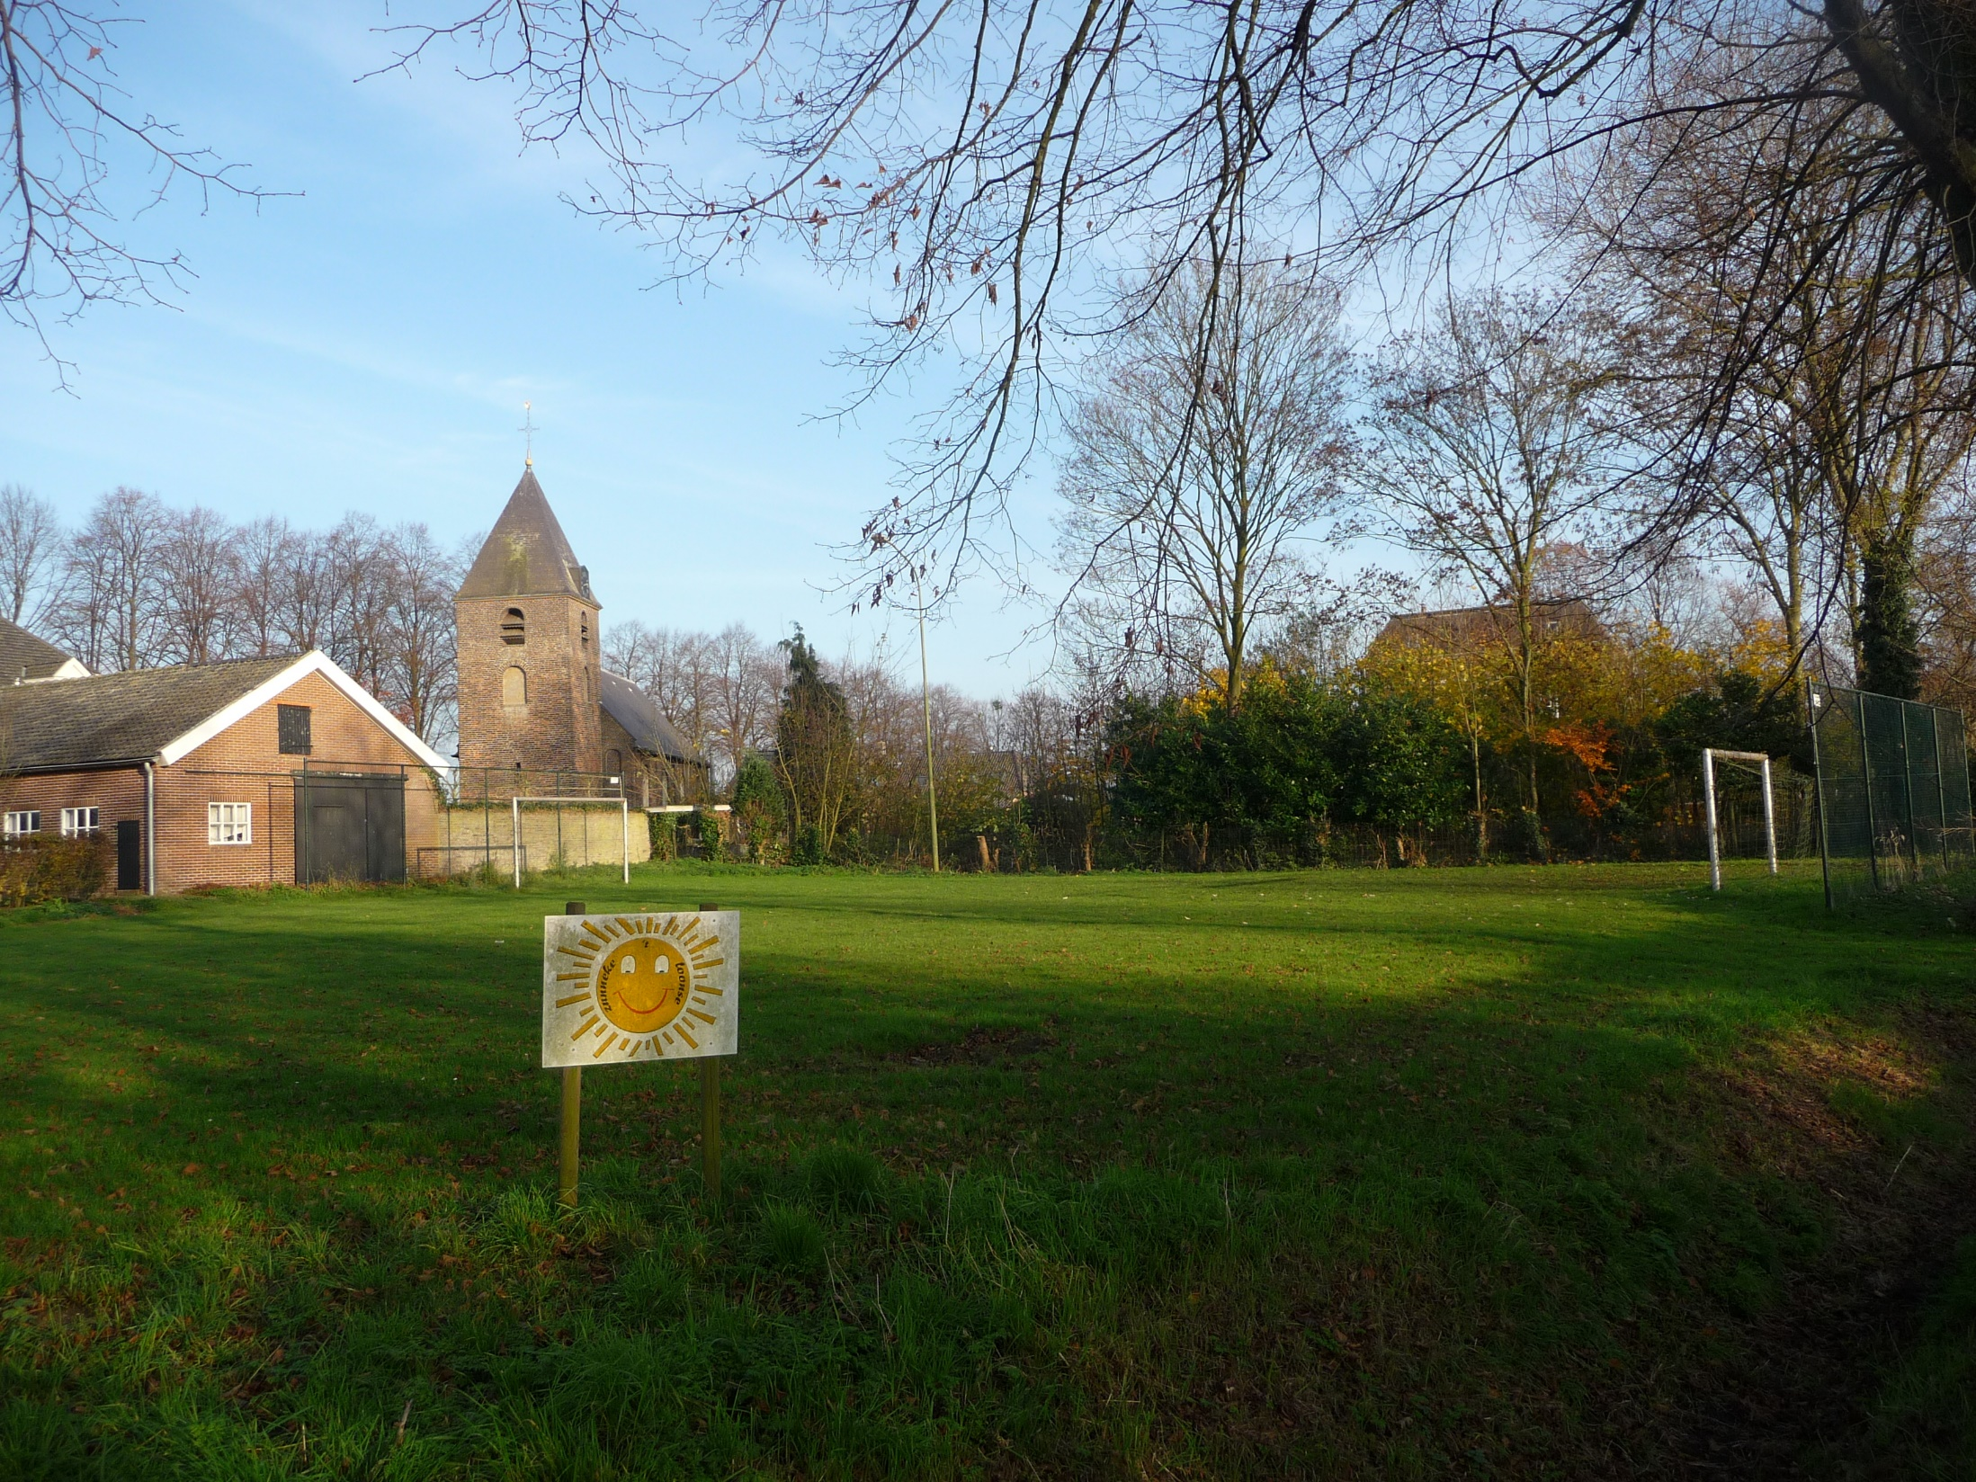
Neerloon

Slide 51
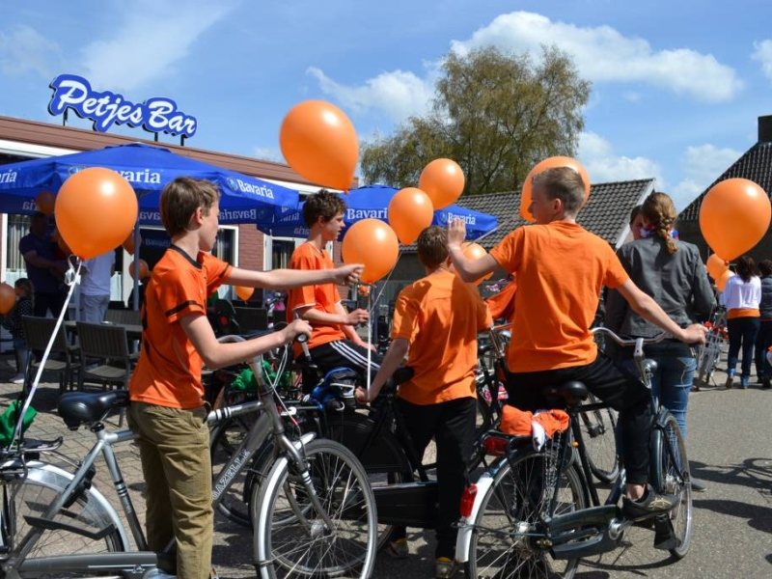
Overlangel

Slide 52
Thema-avonden

Slide 53
Jeugd en Jongeren

Slide 54
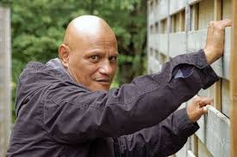
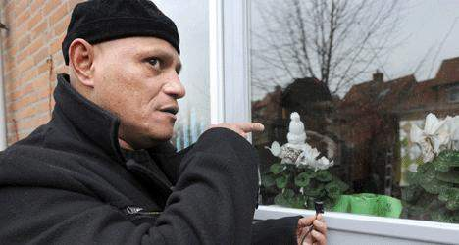
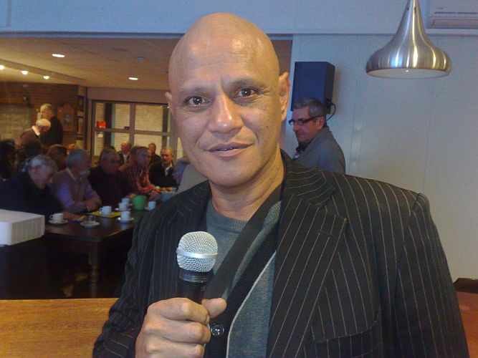
Veiligheid rond woning

Slide 55
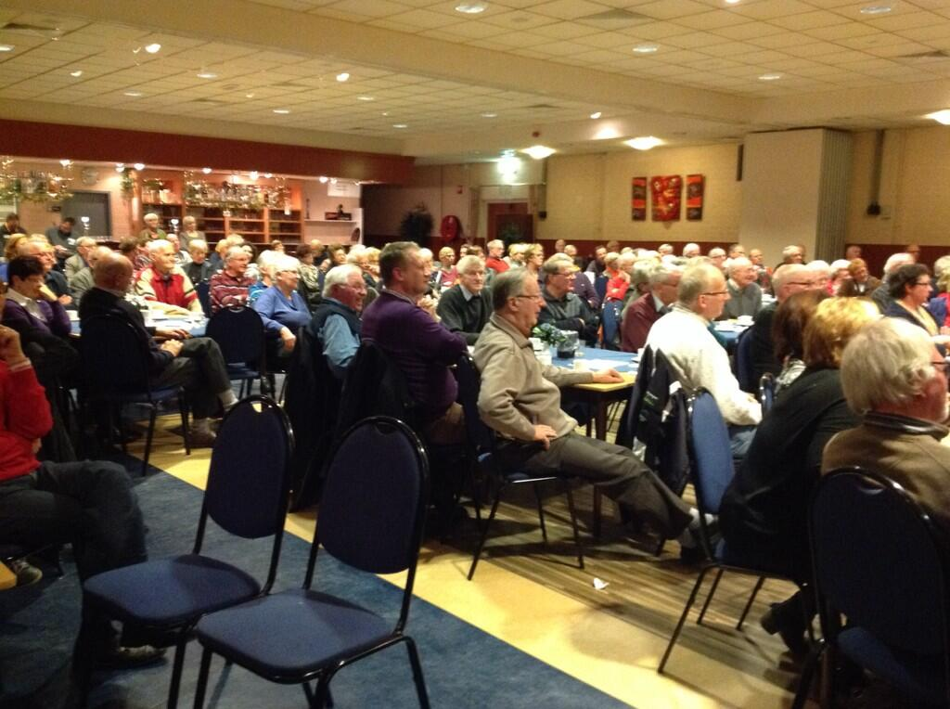
Zorg coöperatie

Slide 56
Politieke avond

Slide 57
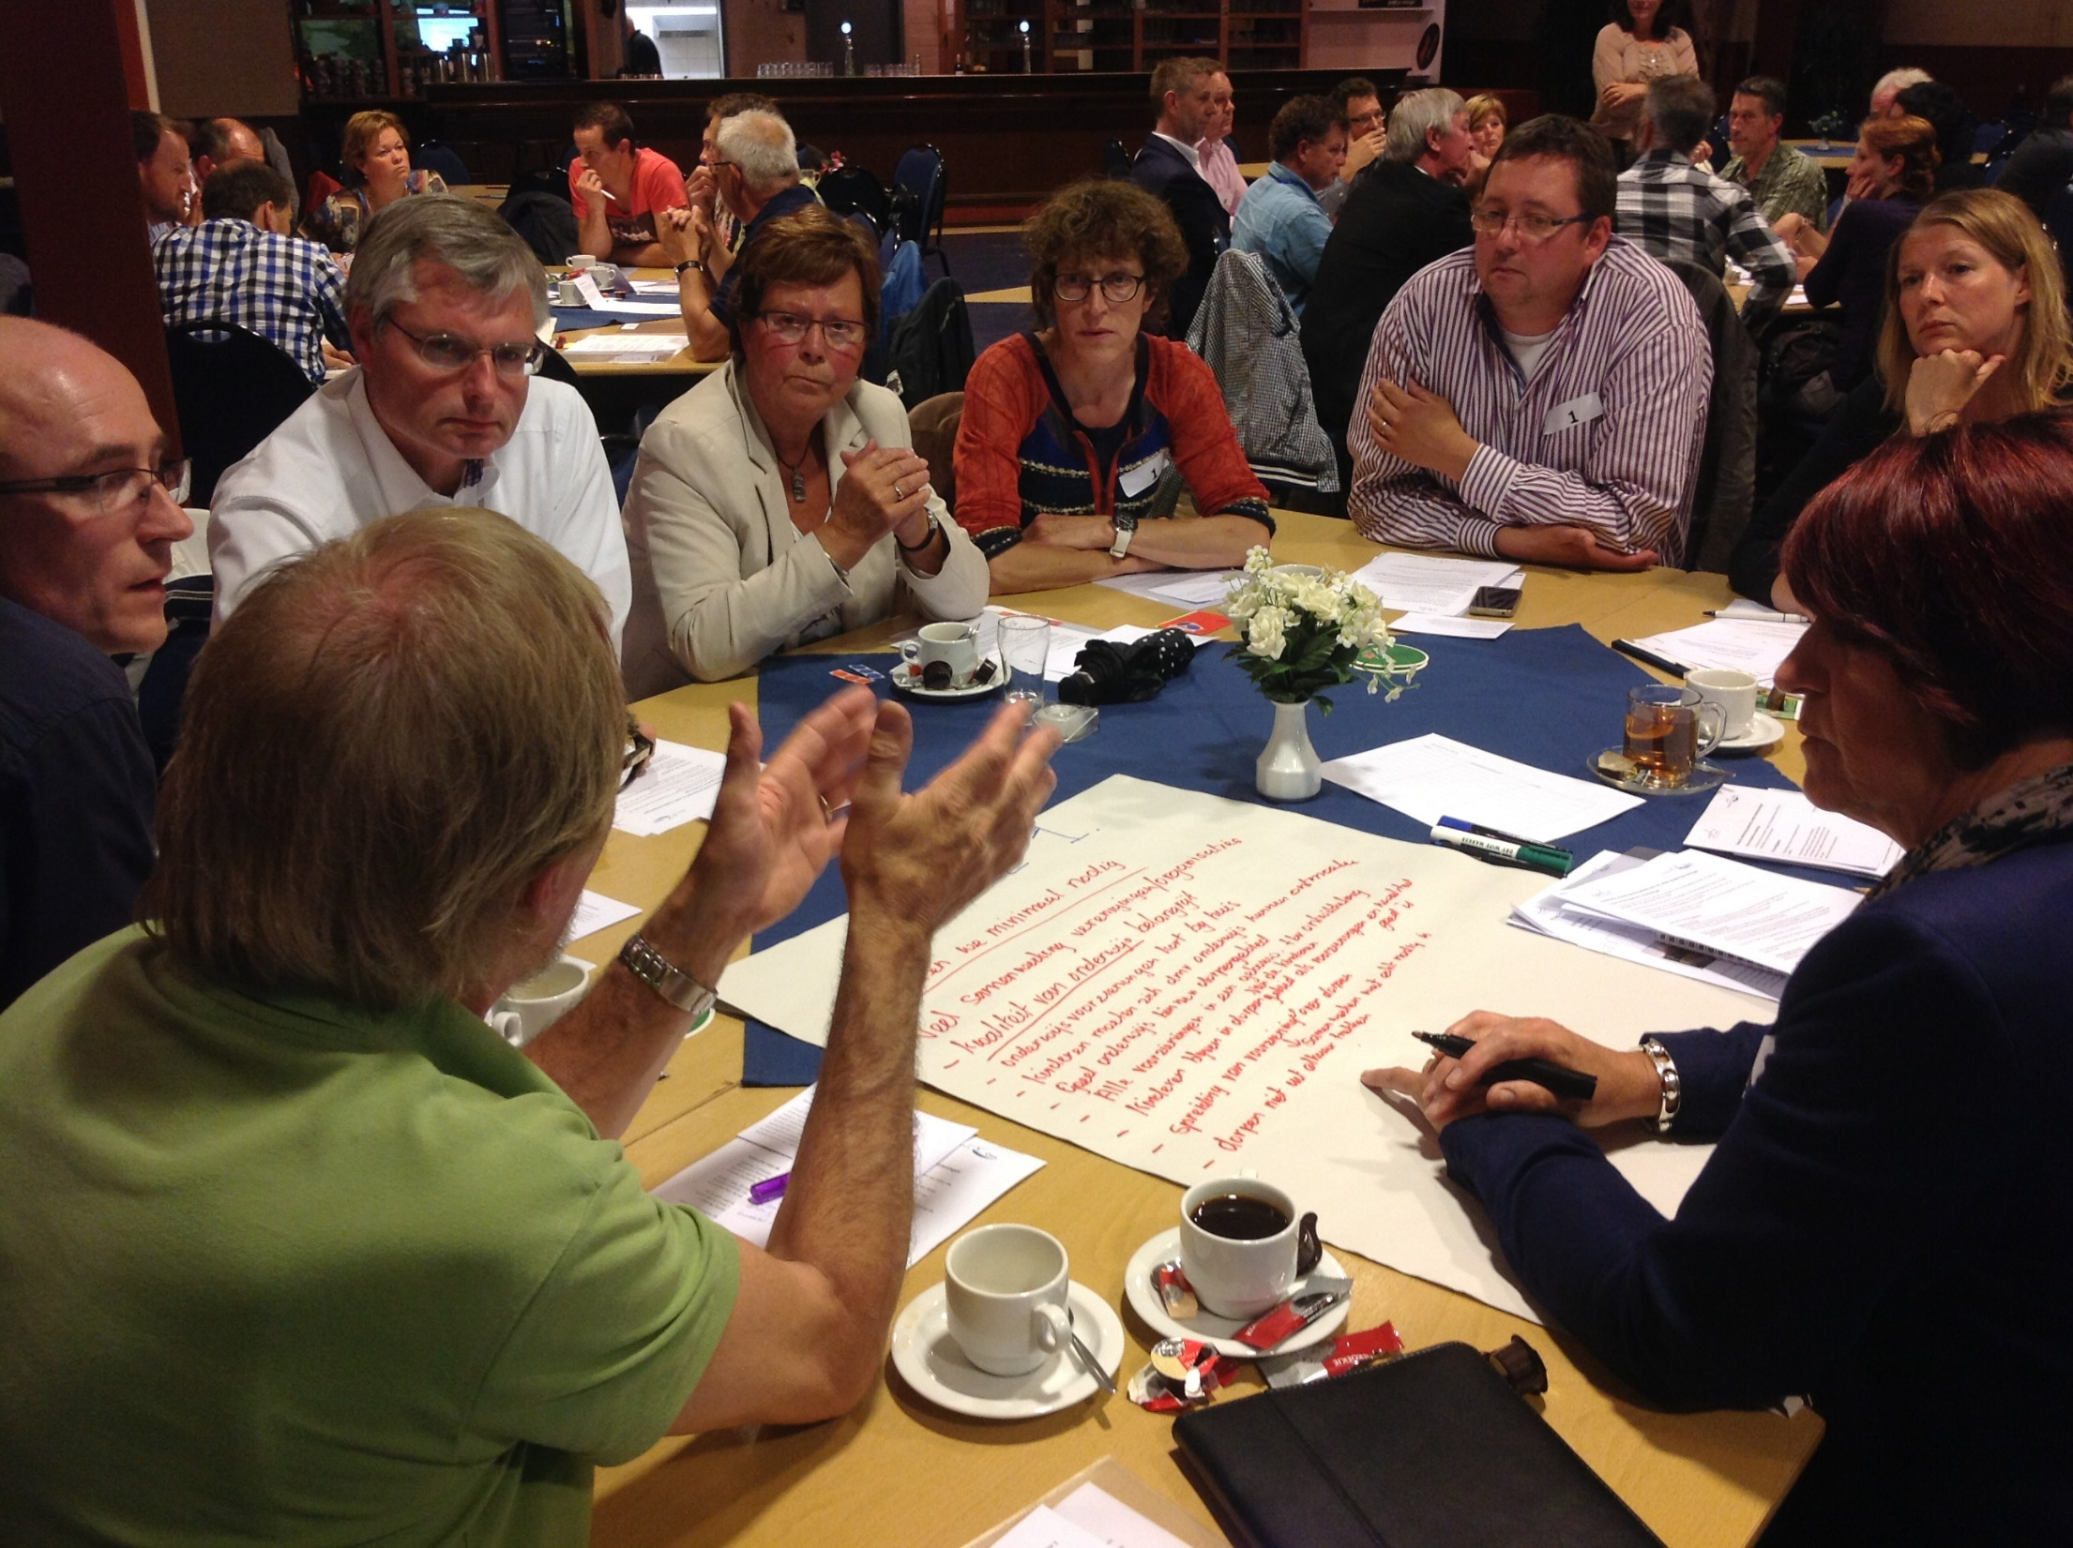
Voorzieningenkaart

Slide 58
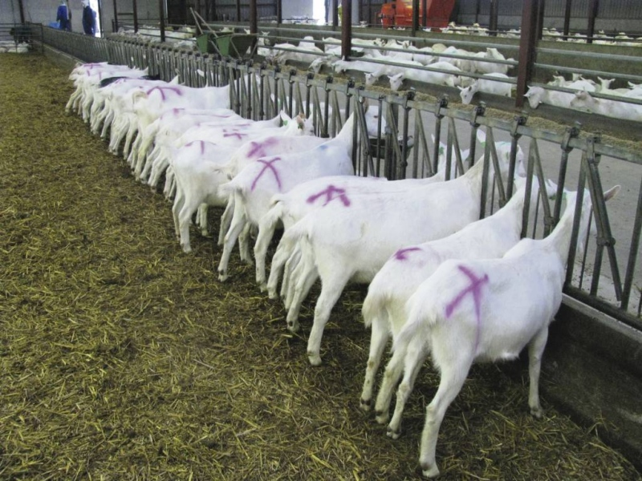
Gevolgen Q-koorts

Slide 59
Rondrit burgemeester

Slide 60
Subsidies

Slide 61
In Vuur en Vlam

Slide 62
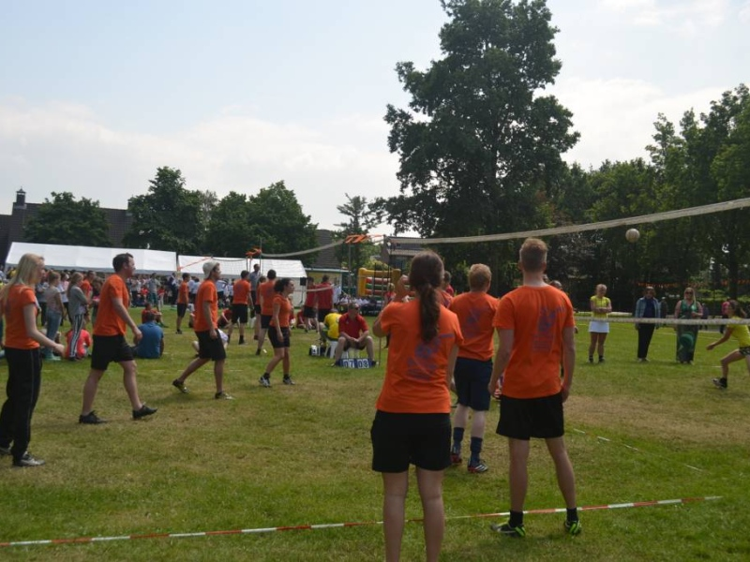
Volleybaltournooi

Slide 63
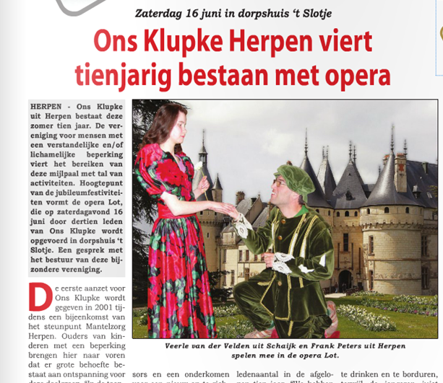
Opera Lot

Slide 64
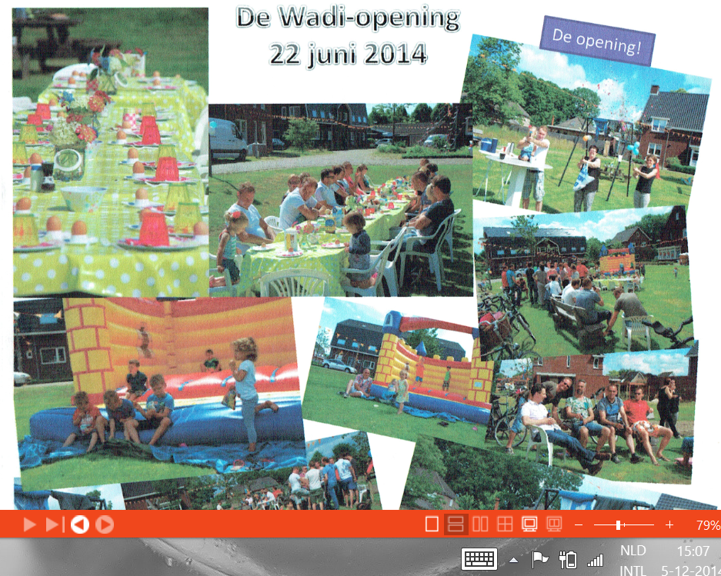
Opening De Jas

Slide 65
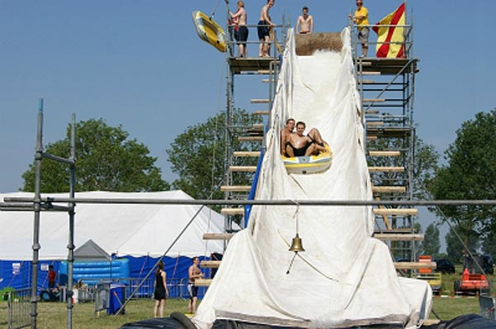
Zeskamp

Slide 66
Natuur en landschap

